Slide 1

Coğrafya Bölümü Oryantasyon Programı
Notes:
Sunucu: Arş. Gör. İlknur ÇAKIR

Slide 2



2025-2026 Eğitim-Öğretim Yılı Coğrafya Bölümü Oryantasyon Programı
Edebiyat Fakültesi
Coğrafya Bölümü
Notes:
Sunucu: Arş. Gör. İlknur ÇAKIR
Öncelikle Atatürk Üniversitesi’ne hoş geldiniz!
Yeni öğrencilerimizin üniversite yaşamına uyum sürecini hızlandırmak amacıyla hazırladığımız bu oryantasyon programı, üniversitenin işleyişi, akademik ve sosyal imkanları ile birlikte birçok faydalı bilgi içermektedir.

Slide 3

Program İçeriği
1. Bölüm
Fakülte Tanıtımı
2. Bölüm
Program Tanıtımı
Akademik Kadro & Tanışma
Akademik Danışman
Müfredat
Notes:
Sunucu: Arş. Gör. İlknur ÇAKIR
Programın Akışı
Oryantasyon programımız iki bölümden oluşmaktadır.
İlk bölümde, bağlı olduğumuz fakülte hakkında,
İkinci bölümde ise, bölümümüz ve öğretim üyeleri ile dersler hakkında bilgiler verilecek, akademik danışmanlarınızı tanıyacak ve onlardan beklentilerinizi öğrenme fırsatını yakalayacaksınız. Ayrıca, yeni müfredatımız hakkında bilgilendirmeler yapılacak.
Uyum sürecinizi hızlandırmak için ders kayıtları, sınavlar, ölçme ve değerlendirme, kimlik kartları gibi konularda faydalı bilgilerin yer aldığı sunumlarımız da olacak.

Slide 4

Fakülte Tanıtımı
Edebiyat Fakültesi
Notes:
Sunucu: Arş. Gör. İlknur ÇAKIR
Fakültemizin özelliklerini ve olanaklarını detaylı bir şekilde inceleyeceğiz.

Slide 5
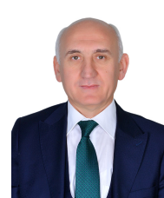
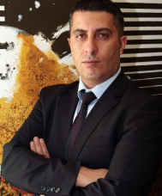
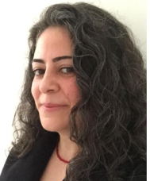
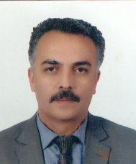
Fakülte Yönetimi
Dekan; bir fakültede bulunan ve en fazla yetkiye sahip olan yöneticidir. Görev ve sorumlulukları fakülte kurullarına başkanlık etmek, fakülte kurullarının kararlarını uygulamak ve fakülte birimleri arasında düzenli çalışmayı sağlamaktır.
Dekan
Prof. Dr. Süleyman ÇİĞDEM
Eskiçağ Tarihi Anabilim Dalı
Fakülte Sekreteri Dekana bağlı olarak çalışır ve Fakülte idari yönetim yapısının sorumlusudur.
Dekan Yardımcısı
Doç. Dr. Savaş EĞİLMEZ
Ortaçağ Tarihi Anabilim Dalı
Dekan Yardımcısı
Doç. Dr. Gül GEYİK
Türk-İslâm Sanatları Anabilim Dalı
Fakülte Sekreteri
Cemal AKBAŞ
Notes:
Sunucu: Arş. Gör. İlknur ÇAKIR
Dekanımız Prof. Dr. Süleyman ÇİĞDEM
Dekan Yardımcılarımız Doç. Dr. Savaş EĞİLMEZ ve Doç. Dr. Gül GEYİK
ve Fakülte Sekreterimiz Cemal AKBAŞ’tır.

Slide 6
Genel Bilgiler
Tarihçe
Edebiyat Fakültesi, Atatürk Üniversitesi bünyesinde ‘’Fen-Edebiyat Fakültesi’’ adı altında 17 Kasım 1958 tarihinde kuruldu. Fen Grubunda, Matematik-Fizik Bölümü ve Tabii İlimler Bölümü olmak üzere iki bölüm; Edebiyat Grubunda ise Türk Dili ve Edebiyatı, Alman Dili ve Edebiyatı, İngiliz Dili ve Edebiyatı, Fransız Dili ve Edebiyatı ile İktisat ve İşletmecilik bölümleri olmak üzere beş bölüm vardı.
1958-1959 öğretim yılında İngiliz Dili ve Edebiyatı 5, Fransız Dili ve Edebiyatı 4 ve Alman Dili Edebiyatı 1 olmak üzere toplam 10 öğrenci alarak lisans öğretimine başladı. Fen Grubu ise Ziraat Fakültesinin FKB derslerinin yürütülmesini üstlendi. Kurulduğu yıllarda bugünkü Şair Nefi Ortaokulunda faaliyetlerini sürdüren Fen-Edebiyat Fakültesi, 1962-1963 öğretim yılı başında kampüs içinde yer alan kendi binalarına taşındı.
1969 yılında Fakülte, Fen Fakültesi, Edebiyat Fakültesi ve İşletme Fakültesi olmak üzere üç ayrı fakülteye ayrıldı.
Notes:
Sunucu: Arş. Gör. İlknur ÇAKIR

Slide 7
Genel Bilgiler
Tarihçe
1971 yılında Edebiyat Fakültesinde, Türk Dili ve Edebiyatı, Alman Dili ve Edebiyatı, İngiliz Dili ve Edebiyatı, Fransız Dili ve Edebiyatı, Tarih, Arap-Fars Dili ve Edebiyatı, Coğrafya, Arkeoloji bölümleri vardı. 20 Temmuz 1982 tarih ve 2547 Sayılı "Yükseköğretim Kurumları Teşkilatı Hakkında Kanun Hükmünde Kararname" ile Üniversiteler yeniden örgütlenirken Fen ve Edebiyat Fakülteleri tekrar Fen-Edebiyat Fakültesi adı altında birleştirildi.
17 Eylül 2008 tarih ve 2008/14169 sayılı Bakanlar Kurulu kararı ile Fen-Edebiyat Fakültesi kapatılarak, Fen Fakültesi ve Edebiyat Fakültesi yeniden kuruldu.
Edebiyat Fakültesi 2019-2020 öğretim yılı güz yarıyılında şu anda faaliyetlerini yürüttüğü yeni binasına taşındı. Edebiyat Fakültesi bünyesinde Amerikan Kültürü ve Edebiyatı, Arap Dili ve Edebiyatı, Alman Dili ve Edebiyatı, Arkeoloji, Bilgi ve Belge Yönetimi, Coğrafya, Çağdaş Türk Lehçeleri ve Edebiyatları, Fars Dili ve Edebiyatı, Felsefe, İngiliz Dili ve Edebiyatı, Mütercim ve Tercümanlık, Psikoloji, Sanat Tarihi, Sosyoloji, Tarih ve Türk Dili ve Edebiyatı olmak üzere 17 bölümde lisans programı yürütülmektedir.
Notes:
Sunucu: Arş. Gör. İlknur ÇAKIR

Slide 8
Genel Bilgiler
Vizyonumuz
Sosyal bilimler alanında ulusal ve uluslararası düzeyde tanınan; çağdaş eğitim ve araştırma yaklaşımları ile öne çıkan; insan ve toplum odaklı değerler geliştiren, yenilikçi ve öncü bir fakülte olmaktır.
Notes:
Sunucu: Arş. Gör. İlknur ÇAKIR

Slide 9
Genel Bilgiler
Misyonumuz
İnsan, toplum, kültür ve dil ilişkilerini bilimsel bir temelde ele alarak; eleştirel düşünme, sorgulama, yorumlama ve paylaşma becerilerine sahip; toplumsal, kültürel ve etik değerlere duyarlı; yerel, ulusal ve uluslararası düzeyde sosyal sorunlara çözüm üretebilen; akademik, sanatsal ve toplumsal etkinliklerle kamu yararına katkı sunan, öğrenmeye açık, girişimci ve sorumluluk sahibi bireyler yetiştirmektir.
Notes:
Sunucu: Arş. Gör. İlknur ÇAKIR

Slide 10
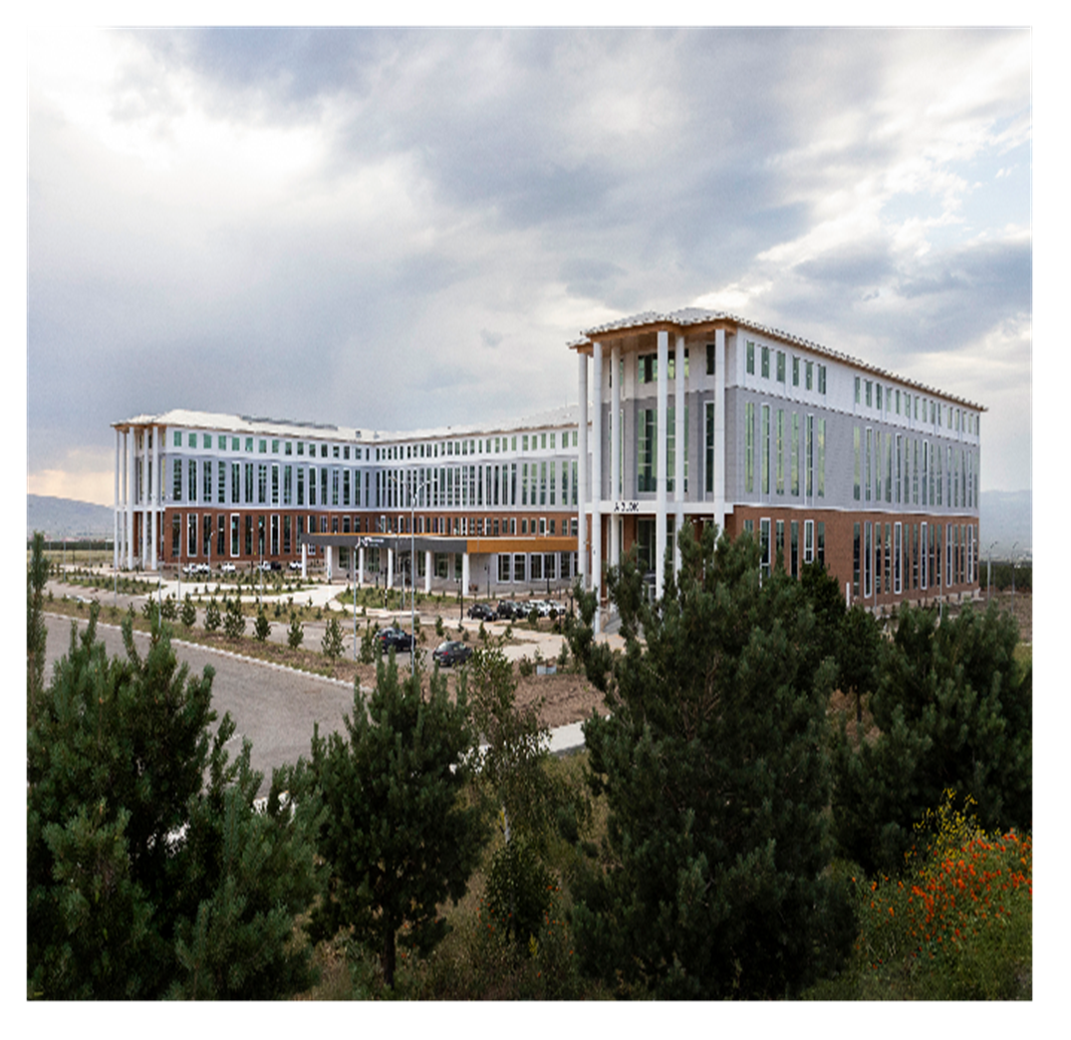
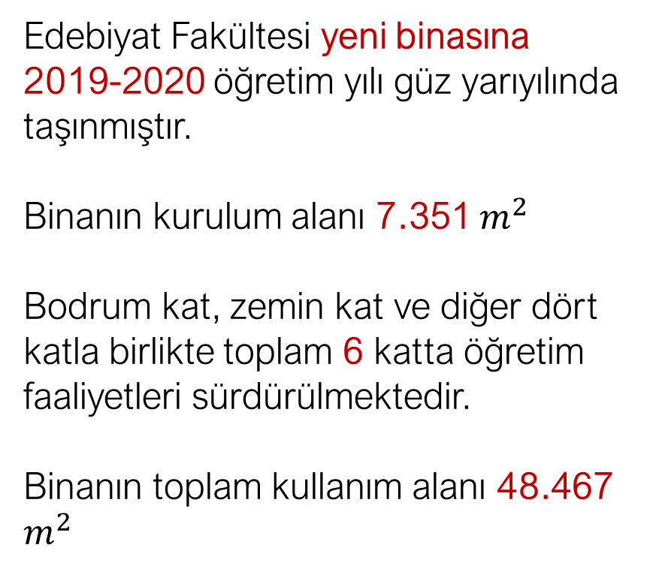
Genel Bilgiler
Edebiyat Fakültesi yeni binasına
2019-2020 öğretim yılı güz yarıyılında taşınmıştır.
Binanın kurulum alanı 7.351 $m^{2}$
Bodrum kat, zemin kat ve diğer dört katla birlikte toplam 6 katta öğretim faaliyetleri sürdürülmektedir.
Binanın toplam kullanım alanı 48.467 $m^{2}$
Notes:
Sunucu: Arş. Gör. İlknur ÇAKIR

Slide 11
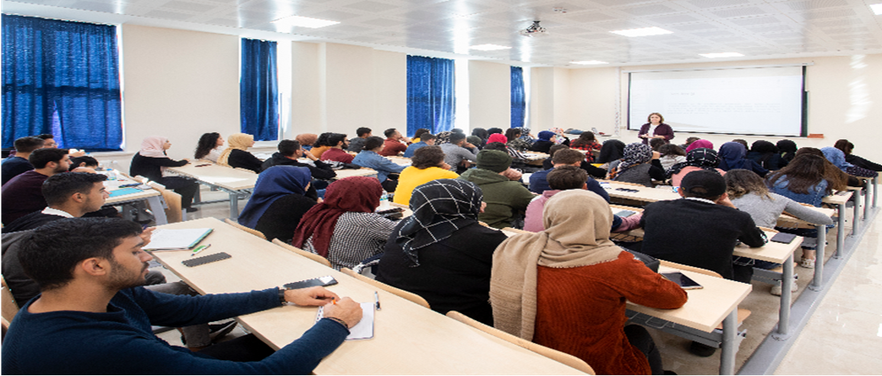
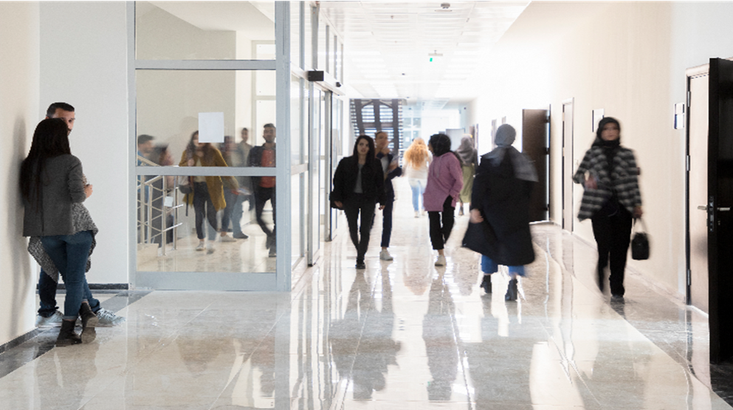
Genel Bilgiler
20’si amfi biçiminde olmak üzere toplam 70 derslik bulunmaktadır.
Notes:
Sunucu: Arş. Gör. İlknur ÇAKIR

Slide 12
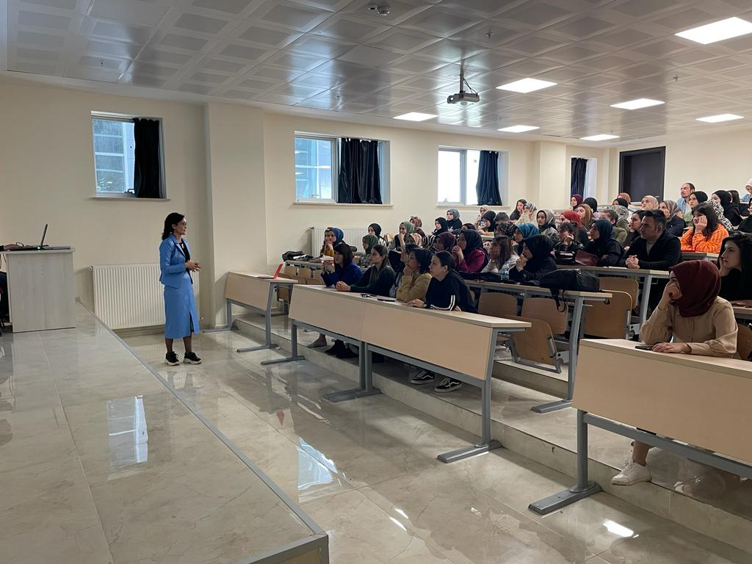
DERSLİKLERİMİZDEN GÖRÜNTÜLER
Notes:
Sunucu: Arş. Gör. İlknur ÇAKIR

Slide 13
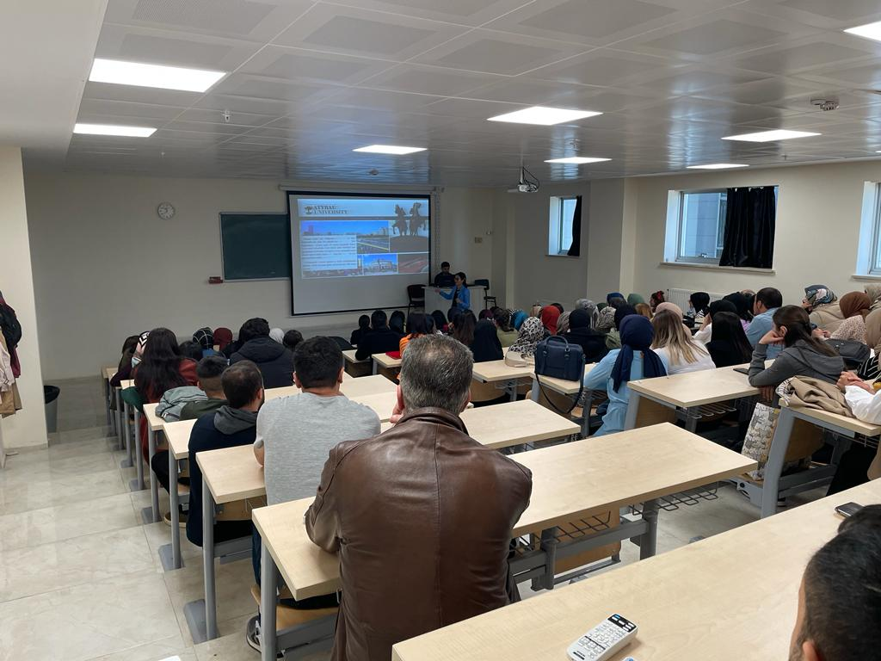
DERSLİKLERİMİZDEN GÖRÜNTÜLER
Notes:
Sunucu: Arş. Gör. İlknur ÇAKIR

Slide 14
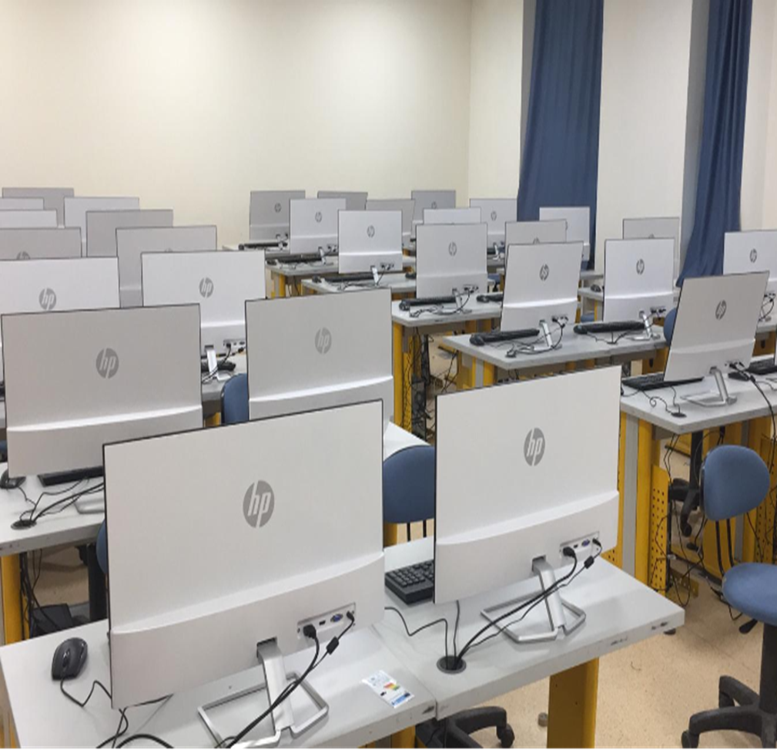
Genel Bilgiler
235 kişilik bir konferans salonu
280 kişilik çalışma alanına ve 24.426 koleksiyona sahip bir kütüphane (Çalışma saatleri 08.00-17.00)
1 Bilgisayar laboratuvarı
3 Lingafon laboratuvar alanı
Notes:
Sunucu: Arş. Gör. İlknur ÇAKIR

Slide 15
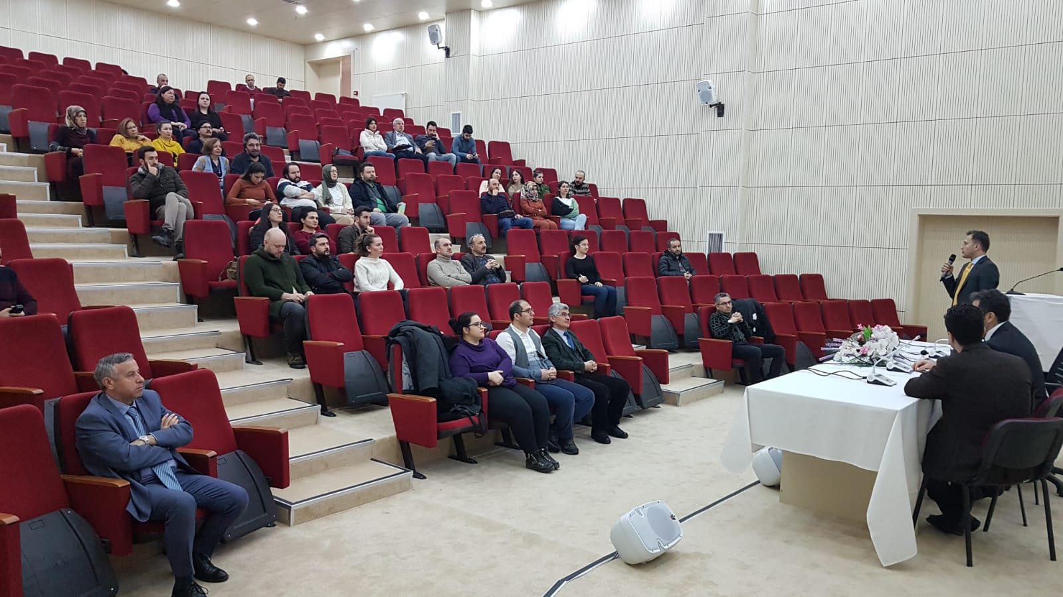
KONFERANS SALONUMUZ
Notes:
Sunucu: Arş. Gör. İlknur ÇAKIR

Slide 16
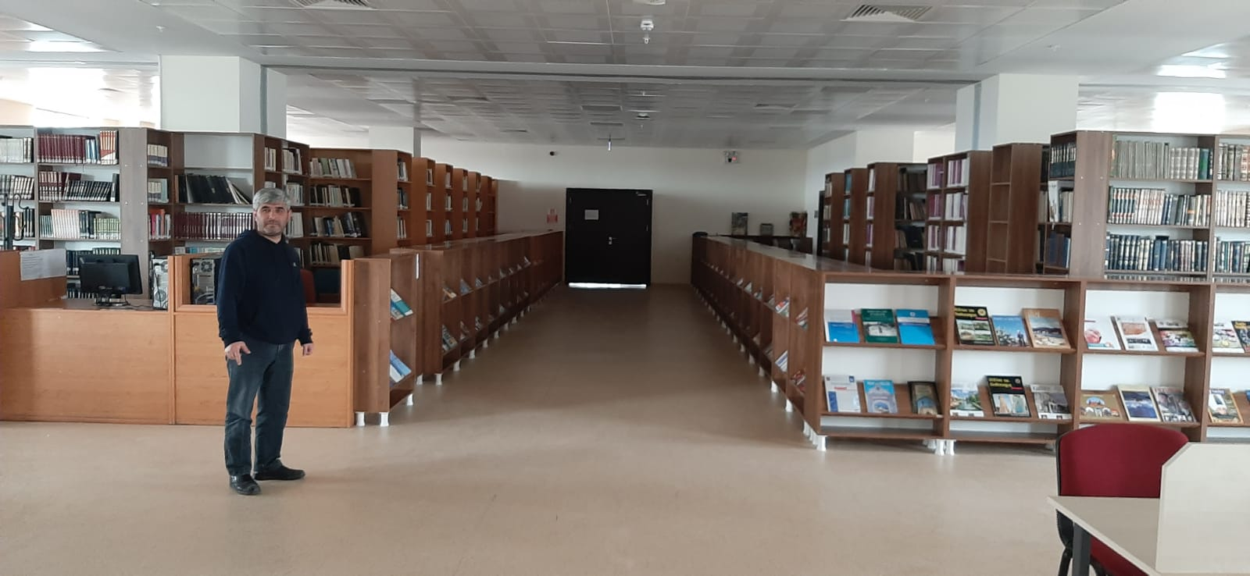
KÜTÜPHANEMİZ
Notes:
Sunucu: Arş. Gör. İlknur ÇAKIR

Slide 17
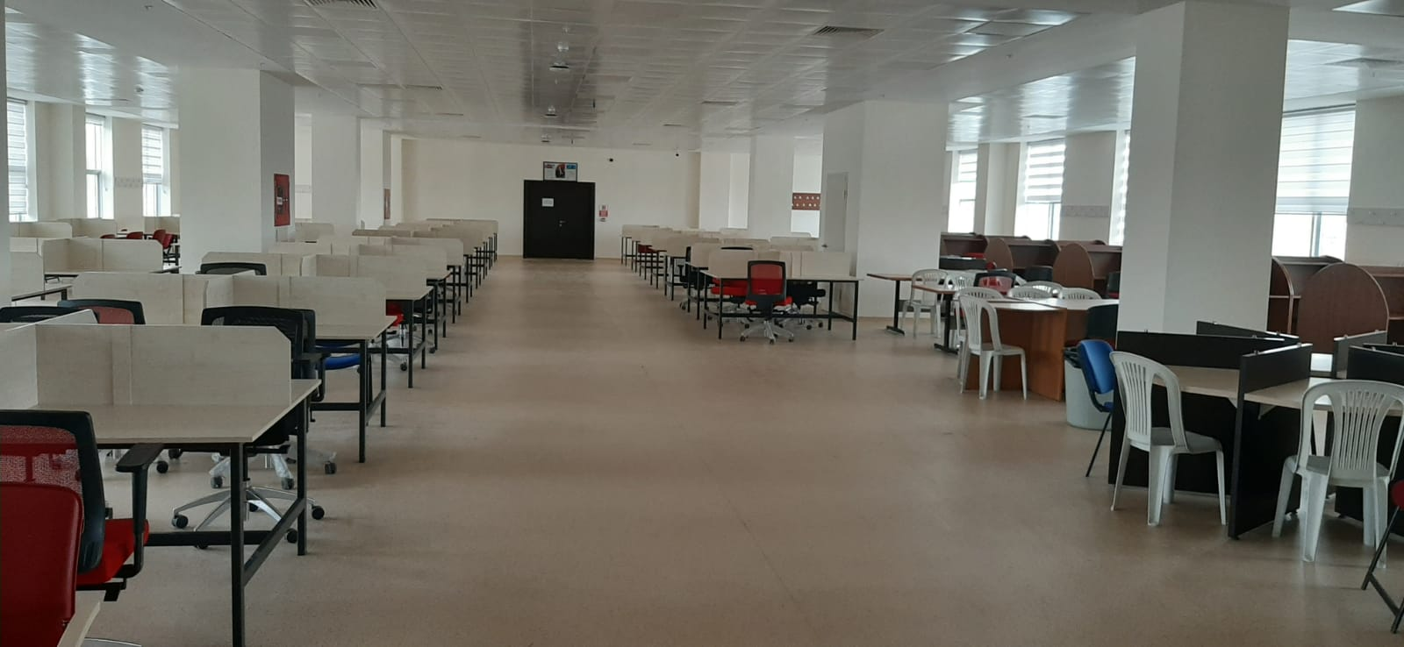
KÜTÜPHANEMİZ
Notes:
Sunucu: Arş. Gör. İlknur ÇAKIR

Slide 18
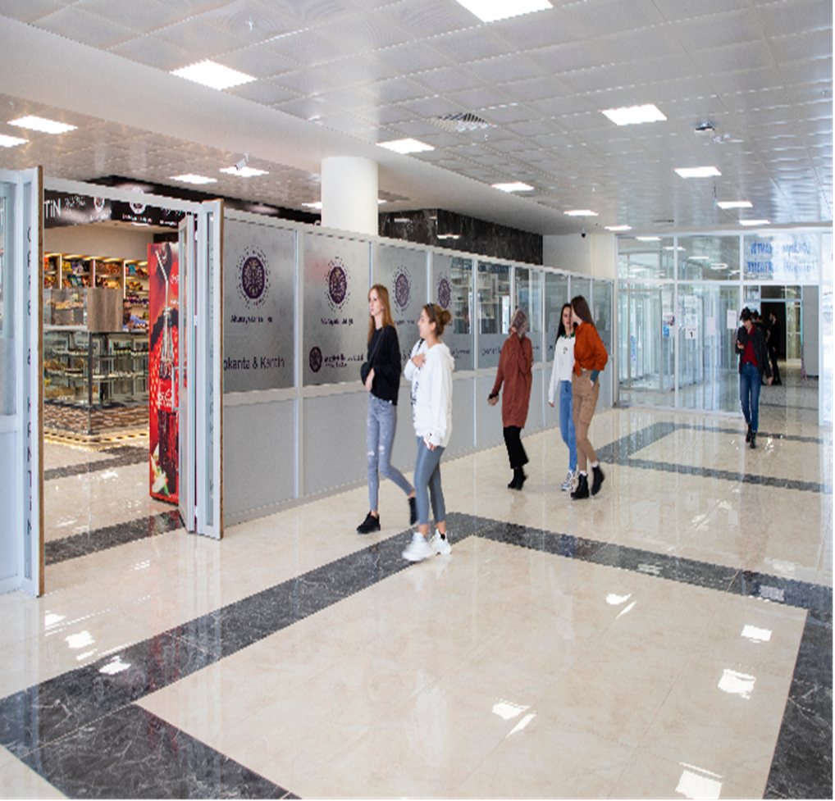
Genel Bilgiler
Öğrenci kulüpleri için odalar
Masa tenisi alanı
İki öğrenci kantini (Zemin katta 08.00-23.00 saatleri arasında öğrencilerimize hizmet vermektedir)
Fotokopi merkezi
Kadın ve erkek kuaförü
Mescit
Yemekhane
Kapalı ve açık otopark
Notes:
Sunucu: Arş. Gör. İlknur ÇAKIR

Slide 19
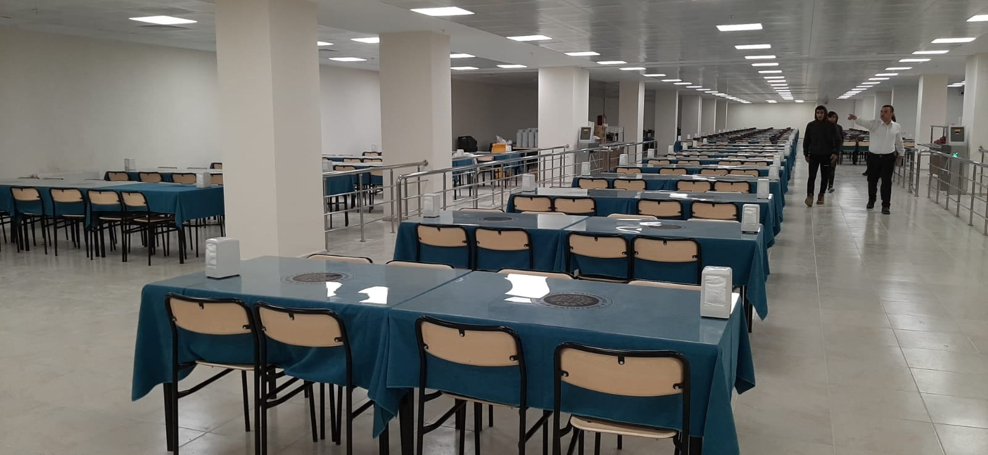
YEMEKHANEMİZ
Notes:
Sunucu: Arş. Gör. İlknur ÇAKIR

Slide 20

Genel Bilgiler
ENGELSİZ BİNA BAYRAKLI NİŞANI
Fakültemize Yüksek Öğretim Yürütme Kurulunun 13.05.2020 tarihli kararı uyarınca «Engelsiz Bina Bayraklı Nişanı» verilmiştir.
Notes:
Sunucu: Arş. Gör. İlknur ÇAKIR

Slide 21
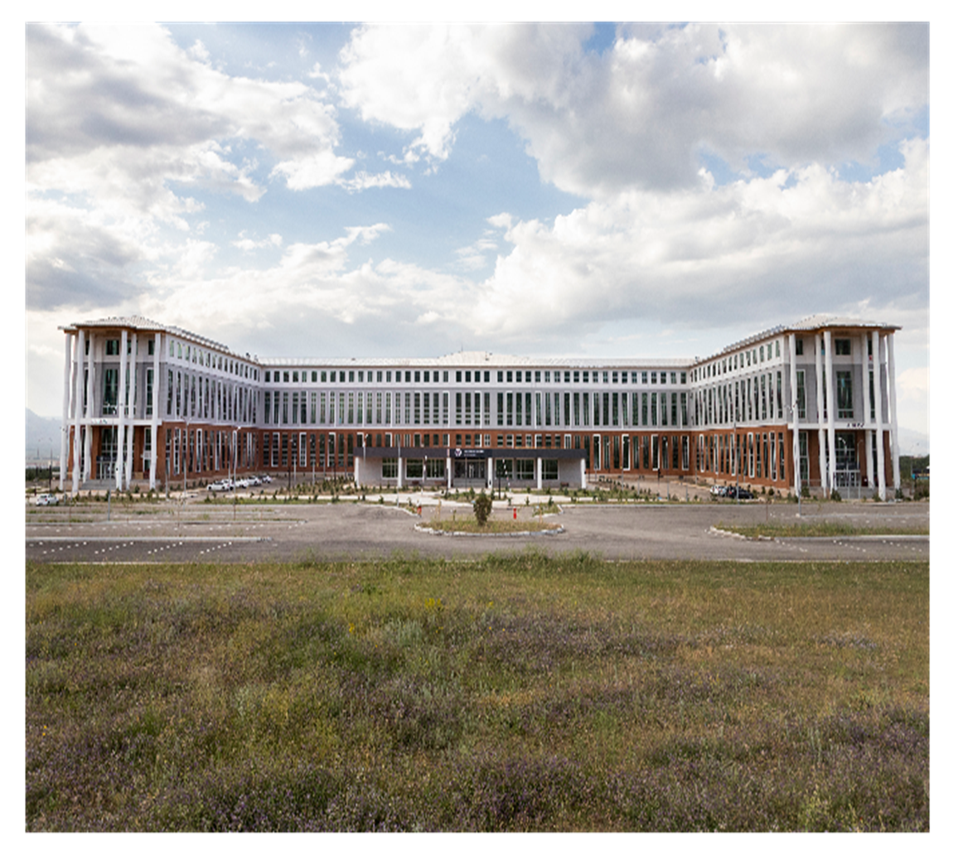
Genel Bilgiler
AKADEMİK BİRİMLER
ALMAN DİLİ VE EDEBİYATI
AMERİKAN KÜLTÜRÜ VE EDEBİYATI
ARAP DİLİ VE EDEBİYATI
ARKEOLOJİ
BİLGİ VE BELGE YÖNETİMİ
COĞRAFYA
ÇAĞDAŞ TÜRK LEHÇELERİ VE EDEBİYATLARI
FARS DİLİ VE EDEBİYATI
FELSEFE
İNGİLİZ DİLİ VE EDEBİYATI
MÜTERCİM VE TERCÜMANLIK
PSİKOLOJİ
RUS DİLİ VE EDEBİYATI
SANAT TARİHİ
SOSYOLOJİ
TARİH
TÜRK DİLİ VE EDEBİYATI
Notes:
Sunucu: Arş. Gör. İlknur ÇAKIR

Slide 22
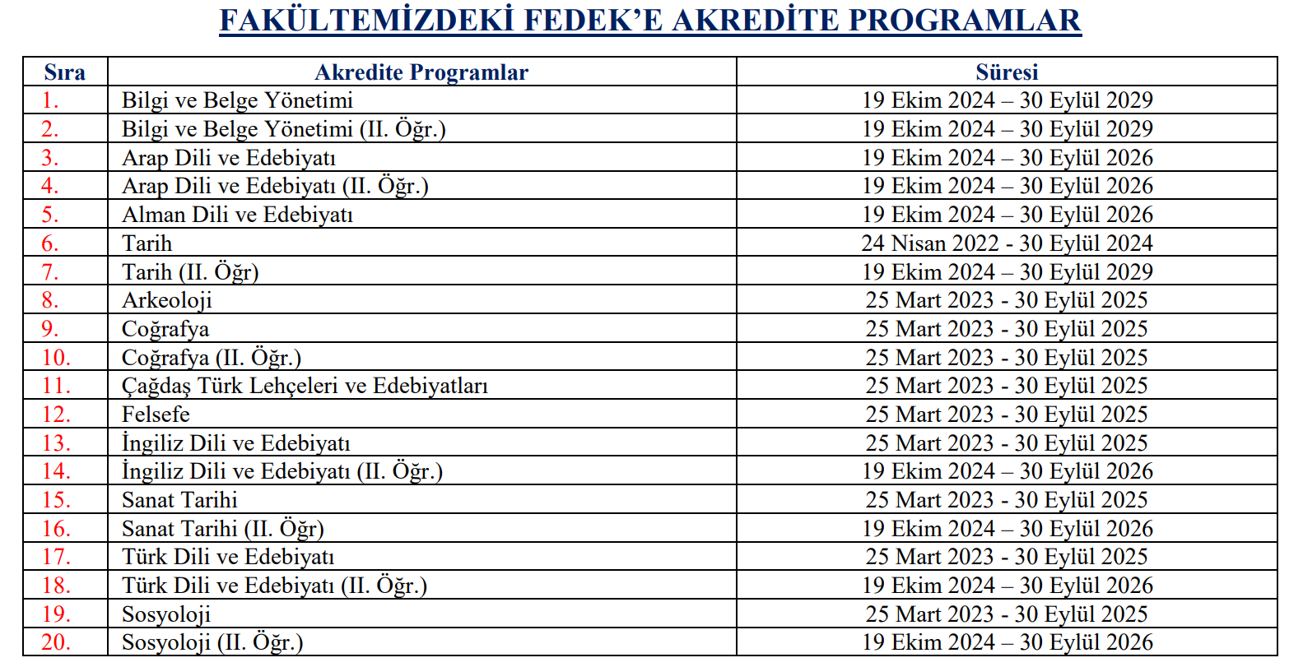
*FEN, EDEBİYAT, FEN - EDEBİYAT, DİL VE TARİH - COĞRAFYA FAKÜLTELERİ ÖĞRETİM PROGRAMLARI DEĞERLENDİRME VE AKREDİTASYON DERNEĞİ
Notes:
Sunucu: Arş. Gör. İlknur ÇAKIR
FEDEK, farklı disiplinlerdeki Fen, Edebiyat, Dil ve Tarih-Coğrafya Fakülteleri ile Fen-Edebiyat Fakülteleri öğretim programları için akreditasyon, değerlendirme ve bilgilendirme çalışmaları yaparak, Türkiye’de Fen Edebiyat Fakültesi öğretiminin kalitesinin yükseltilmesine katkıda bulunan bir kuruluştur.
FEDEK, bu fakültelerdeki bölümlerde eğitim-öğretim, bilimsel araştırma ve topluma hizmeti ilerletmek amacıyla kurulmuştur.
Fakültemizde 20 program FEDEK’e akredite programdır. Bu programlar tablodaki gibi olup Coğrafya birinci ve ikinci öğretim programları akredite programlardır.

Slide 23
Genel Bilgiler
2025-2026 EĞİTİM-ÖĞRETİM YILI YENİ KAYITLI ÖĞRENCİ SAYILARI
Öğretim Programları | Erkek | Kız | Toplam
Alman Dili ve Edebiyatı Programı | 18 | 48 | 66
Amerikan Kültürü ve Edebiyatı Programı | 8 | 38 | 46
Arap Dili ve Edebiyatı Programı | 17 | 51 | 68
Arkeoloji Programı | 13 | 13 | 26
Bilgi ve Belge Yönetimi Programı | 25 | 42 | 67
Coğrafya Programı | 11 | 32 | 43
Çağdaş Türk Lehçeleri ve Edebiyatları Programı | 25 | 39 | 64
Fars Dili ve Edebiyatı Programı | 12 | 27 | 39
Felsefe Programı | 13 | 20 | 33
İngiliz Dili ve Edebiyatı Programı | 23 | 67 | 90
Mütercim ve Tercümanlık Bölümü | 17 | 54 | 71
Psikoloji Programı | 14 | 48 | 62
Rus Dili ve Edebiyatı Programı | 15 | 39 | 54
Sanat Tarihi Programı | 17 | 13 | 30
Sosyoloji Programı | 9 | 35 | 44
Tarih Programı | 29 | 3 | 32
Türk Dili ve Edebiyatı Programı | 14 | 23 | 37
TOPLAM | 280 | 592 | 872
Notes:
Sunucu: Arş. Gör. İlknur ÇAKIR

Slide 24
Genel Bilgiler
2025-2026 EĞİTİM-ÖĞRETİM YILI KAYITLI ÖĞRENCİ SAYILARI
Öğretim Programları | Erkek | Kız | Toplam
Alman Dili ve Edebiyatı Programı | 80 | 229 | 309
Amerikan Kültürü ve Edebiyatı Programı | 61 | 144 | 205
Arap Dili ve Edebiyatı Programı | 143 | 305 | 448
Arkeoloji Programı | 90 | 54 | 144
Bilgi ve Belge Yönetimi Programı | 148 | 219 | 367
Coğrafya Programı | 226 | 249 | 475
Çağdaş Türk Lehçeleri ve Edebiyatları Programı | 142 | 201 | 343
Fars Dili ve Edebiyatı Programı | 61 | 85 | 146
Felsefe Programı | 96 | 130 | 226
İngiliz Dili ve Edebiyatı Programı | 239 | 459 | 698
Mütercim ve Tercümanlık Bölümü | 38 | 97 | 135
Psikoloji Programı | 72 | 269 | 341
Rus Dili ve Edebiyatı Programı | 77 | 143 | 220
Sanat Tarihi Programı | 227 | 173 | 400
Sosyoloji Programı | 107 | 251 | 358
Tarih Programı | 416 | 200 | 616
Türk Dili ve Edebiyatı Programı | 195 | 358 | 553
TOPLAM | 2418 | 3566 | 5984
Notes:
Sunucu: Arş. Gör. İlknur ÇAKIR

Slide 25
ÖĞRENCİ KULÜPLERİ
AKADEMİK BİRİMLER | KULÜP ADI
Alman Dili ve Edebiyatı Bölümü | Atatürkçü Düşünce Kulübü
Alman Dili ve Edebiyatı Bölümü | Germanistik Kulübü
Alman Dili ve Edebiyatı Bölümü | Germanistik Proje ve Etkinlik Kulübü
Amerikan Kültürü ve Edebiyatı Bölümü | Amerikan Kültürü ve Edebiyatı Kulübü
Arap Dili ve Edebiyatı Bölümü | Arap Dili ve Edebiyatı Kulübü
Arkeoloji Bölümü | Arkeoloji Kulübü
Bilgi ve Belge Yönetimi Bölümü | Bilgi Kulübü
Coğrafya Bölümü | Coğrafya Kulübü
Çağdaş Türk Lehçeleri ve Edebiyatları Bölümü | Türk Dünyası Kulübü
Fars Dili ve Edebiyatı Bölümü | Fars Dili ve Edebiyatı Kulübü
Felsefe Bölümü | Felsefe Kulübü
İngiliz Dili ve Edebiyatı Bölümü | Filoloji Kulübü
Psikoloji Bölümü | Psikoloji Kulübü
Rus Dili ve Edebiyatı Bölümü | Rus Dili Kulübü
Sanat Tarihi Bölümü | Sanat Tarihi Kulübü
Sosyoloji Bölümü | Sosyoloji Kulübü
Tarih Bölümü | Tarih Kulübü
Türk Dili ve Edebiyatı Bölümü | KADEM Öğrenci Kulübü
Türk Dili ve Edebiyatı Bölümü | Türk Halk Bilimi Kulübü
Türk Dili ve Edebiyatı Bölümü | Türkoloji Kulübü
Türk Dili ve Edebiyatı Bölümü | Yaratıcı Yazarlık Kulübü
Türk Dili ve Edebiyatı Bölümü | Çevre, İklim Değişikliği ve Edebiyat Kulübü
Notes:
Sunucu: Arş. Gör. İlknur ÇAKIR

Slide 26
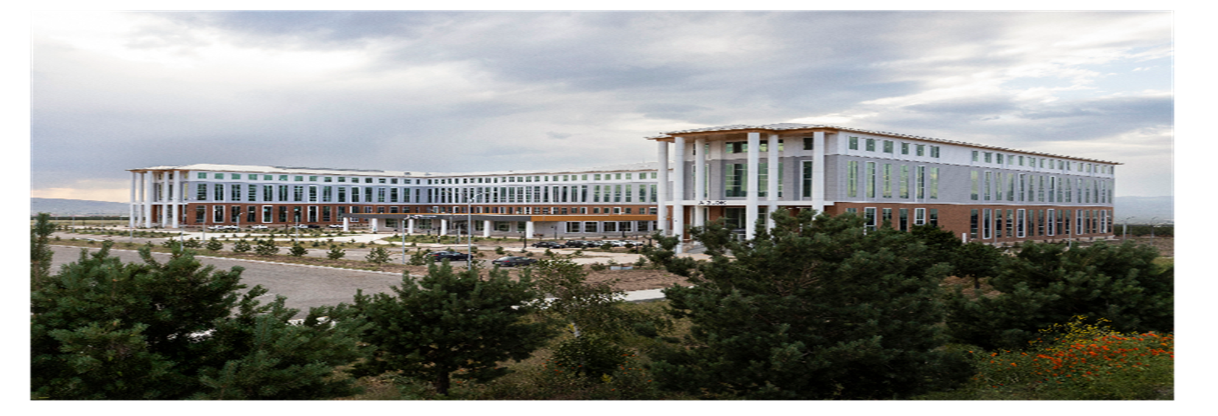
Genel Bilgiler
İLETİŞİM
Web: https://birimler.atauni.edu.tr/edebiyat-fakultesi/
Adres: Atatürk Üniversitesi Edebiyat Fakültesi 25240 Erzurum
E-Posta: edebiyatfak@atauni.edu.tr
Notes:
Sunucu: Arş. Gör. İlknur ÇAKIR

Slide 27
2. Bölüm
Program Tanıtımı
Akademik Kadro & Tanışma
Akademik Danışman
Müfredat
Notes:
Sunucu: Arş. Gör. İlknur ÇAKIR
Oryantasyon programımızın ikinci bölümünde ise program tanıtımımız olacaktır.

Slide 28
Program Tanıtımı
Coğrafya Anabilim Dalında Coğrafya Programı ve Coğrafya İkinci Öğretim programı olmak üzere iyi ayrı program yürütülmektedir.
Dersler teorik ve uygulamalı olarak yürütülmektedir.
Coğrafya programının tüm gereksinimlerini yerine getirerek başarı ile tamamlayan mezunlar Coğrafya alanında lisans derecesi alırlar.
Program Bilgisi
Eğitim Dili | %100 Türkçe
Eğitim Süresi | 8 yarıyıl
İletişim Bilgileri
İletişim Sorumlusu | Arş. Gör. İlknur ÇAKIR
Adres | Atatürk Üniversitesi Edebiyat Fak. Coğrafya Bölümü
e-posta | ilknurcakir@atauni.edu.tr
Telefon | +90 442 231 8220
Notes:
Sunucu: Arş. Gör. İlknur ÇAKIR

Slide 29
2025 Kontenjan, Yerleştirme ve Kayıt İstatistikleri
 | Kontenjan | Yerleşen | Yerleşme Oranı | Kesin Kayıt Yaptıran | Kazanıp Kayıt Yaptırmayan
Genel | 40 | 43 | % 100 | 43 | ---
Okul Birincisi | 1 | -
Toplam | 41 | 43
Notes:
Sunucu: Arş. Gör. İlknur ÇAKIR

Slide 30
Program Öğrenci İstatistikleri
Öğrenci Sayıları
1. Sınıf | 43
2. Sınıf | 52
3. Sınıf | 105
4. Sınıf | 95
AKREDİTE PROGRAM !
Coğrafya programı Fen, Edebiyat, Fen-Edebiyat, Dil ve Tarih-Coğrafya Fakülteleri Öğretim Programları Değerlendirme ve Akreditasyon Derneği (FEDEK) tarafından akredite edilmiştir.
Notes:
Sunucu: Arş. Gör. İlknur ÇAKIR

Slide 31
Temel Kavramlar
Anabilim Dalı Başkanı
Anabilim dalının eğitim-öğretim ve araştırmalarından ve anabilim dalıyla ilgili her türlü faaliyetin düzenli ve verimli olarak yürütülmesinden sorumlu yöneticidir.
Öğretim Üyeleri
Yükseköğretim kurumlarında görevli profesör, doçent ve doktor öğretim üyeleridir.
Öğretim Görevlileri
Yükseköğretim kurumlarında okutulan dersleri vermek, uygulama yapmak veya yaptırmakla yükümlü olan öğretim elemanıdır.
Araştırma Görevlileri
Yükseköğretim kurumlarında yapılan araştırma, inceleme ve deneylerde yardımcı olan ve yetkili organlarca verilen ilgili diğer görevleri yapan öğretim üyesi yardımcılarıdır.
Notes:
Sunucu: Arş. Gör. İlknur ÇAKIR

Slide 32
Akademik Kadro & Tanışma
Prof. Dr. Saliha KODAY
Beşeri ve İktisadi Coğrafya Anabilim Dalı Başkanı
Prof. Dr. Saliha KODAY
Prof. Dr. Mehmet ZAMAN
Prof. Dr. Hasbi SOYLU
Prof. Dr. Zeki KODAY
Doç. Dr. Çağlar Kıvanç KAYMAZ
Doç. Dr. Yusuf KIZILKAN
Arş. Gör. Zeynep YİLMAZ
Arş. Gör. İlknur ÇAKIR
Notes:
Sunucu: Arş. Gör. İlknur ÇAKIR

Slide 33
Akademik Kadro & Tanışma
Prof. Dr. Kenan ARINÇ
Türkiye Coğrafyası Anabilim Dalı Başkanı
Prof. Dr. Kenan ARINÇ
Prof. Dr. Mustafa ÖZDEMİR
Prof. Dr. Salih BİRİNCİ
Dr. Öğr. Üyesi Cemal SEVİNDİ
Notes:
Sunucu: Arş. Gör. İlknur ÇAKIR

Slide 34
Akademik Kadro & Tanışma
Prof. Dr. İbrahim KOPAR
Fiziki Coğrafya Anabilim Dalı Başkanı
Prof. Dr. İbrahim KOPAR
Notes:
Sunucu: Arş. Gör. İlknur ÇAKIR

Slide 35
Akademik Kadro & Tanışma
Prof. Dr. Mustafa ÖZDEMİR
Bölgesel Coğrafya Anabilim Dalı Başkanı
Prof. Dr. Mustafa ÖZDEMİR
Notes:
Sunucu: Arş. Gör. İlknur ÇAKIR

Slide 36

Akademik Danışman
Üniversitemizde eğitim gören her öğrenciye bağlı olduğu bölüm öğretim üyelerinden biri akademik danışman olarak atanır.
Danışman, öğrenciye üniversite hayatına uyum, akademik konularda rehberlik ve kariyer planlaması gibi çeşitli konularda yardımcı olur.
Akademik danışmanınız ÖBS sisteminde belirtilmiştir.
Danışman öğrencinin ders kayıtlarını izleyerek onay verir. Akademik ders kayıtları danışman onayından sonra kesinleşir. Ders kayıtları dönemlerinde danışmanınızla iletişim halinde olup programınızı beraber oluşturmanız kayıt onay sürecini hızlandıracaktır.
Düzenli olarak danışmanınızla görüşmeniz, soru ve sorunlarınızı paylaşmanız kuvvetle önerilir.
Notes:
Sunucu: Arş. Gör. İlknur ÇAKIR

Slide 37
Akademik Danışman Bilgileri
Coğrafya 1. Sınıf | Doç. Dr. Çağlar Kıvanç KAYMAZ
Coğrafya 2. Sınıf | Doç. Dr. Yusuf KIZILKAN
Coğrafya 3. Sınıf | Prof. Dr. Mehmet ZAMAN
Notes:
Sunucu: Arş. Gör. İlknur ÇAKIR

Slide 38
Akademik Danışman Bilgileri
Coğrafya (İ.Ö) 3. Sınıf | Prof. Dr. İbrahim KOPAR
Coğrafya 4. Sınıf | Prof. Dr. Zeki KODAY
Coğrafya (İ.Ö) 4. Sınıf | Prof. Dr. Hasbi SOYLU
Notes:
Sunucu: Arş. Gör. İlknur ÇAKIR

Slide 39




Haberdar Olmak için Takip Edin
https://birimler.atauni.edu.tr/cografya
twitter.com/ataunicog
ATATÜRK ÜNİVERSİTESİ
Edebiyat Fakültesi
Coğrafya Bölümü
instagram.com/ataunicog
Notes:
Sunucu: Arş. Gör. İlknur ÇAKIR

Slide 40
Öğrencilerimize Öneriler
Yap | Yapma
Akademik danışmanınla GÖRÜŞ | Plagiarism (İntihal) YAPMA
Dersleri açılan döneminde AL | Kopya ÇEKME
ÖBS ve DBS’yi sıklıkla ZİYARET ET | Kendinden farklı kimseleri ÖTEKİLEŞTİRME
Spor aktivitelerine KATIL | Derslere devamsızlık YAPMA
E-postalarını dikkatlice OKU | Sosyal hayatı AKSATMA
Kütüphane olanaklarını KULLAN | Derse katılmaktan ÇEKİNME
Kulüp etkinliklerinde ROL AL | Okumaları BİRİKTİRME
Başkalarının sınırlarına SAYGI DUY | Zor ve şiddet UYGULAMA
Yardıma ihtiyaç duyduğunda YARDIM İSTE | Çevreye duyarsız OLMA
Notes:
Sunucu: Arş. Gör. İlknur ÇAKIR

Slide 41
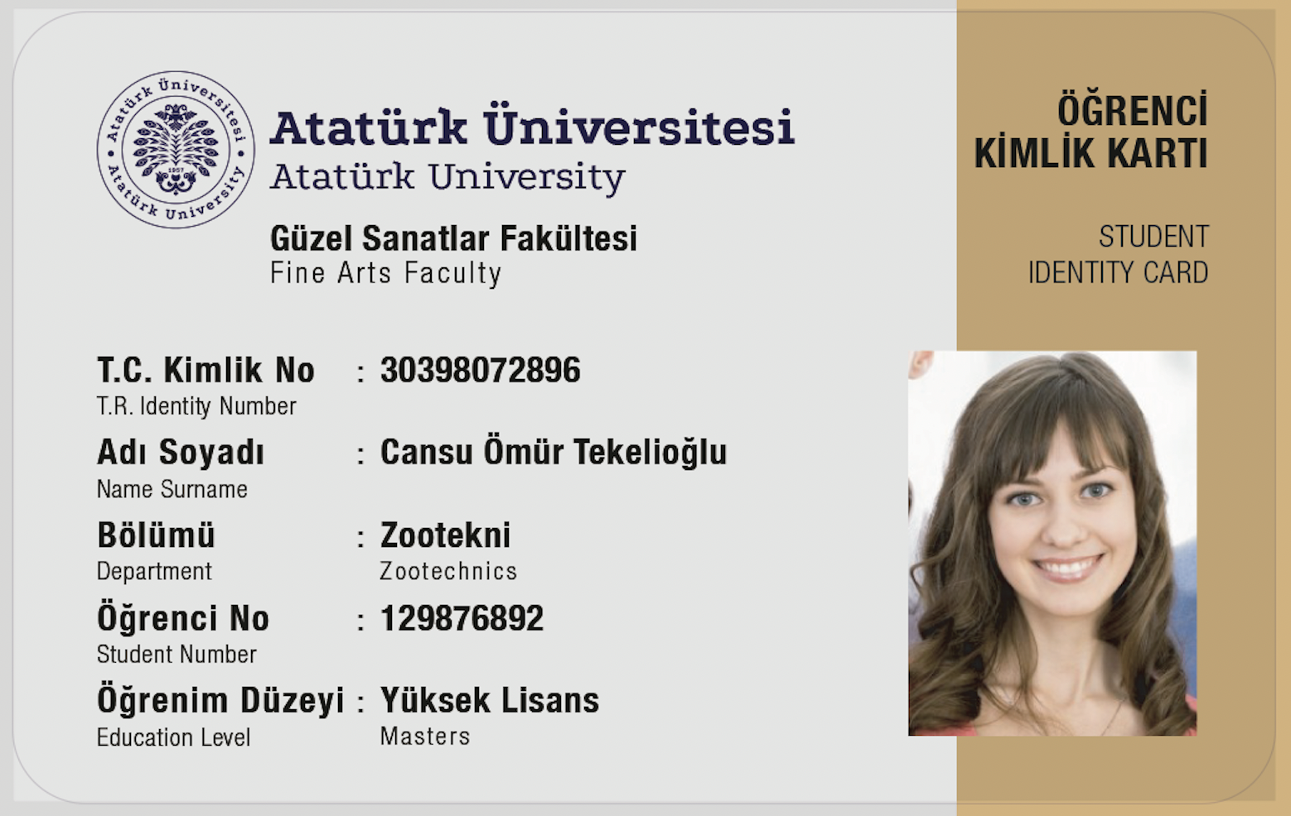
Üniversite Kimlik Kartı
Üniversiteye ilk kaydını yaptıran öğrenciye Üniversite öğrencisi olduğunu belirten kimlik kartı verilir.
Öğrenci kimlik kartı, azami öğrenim süreleri içerisinde geçerlidir.
Öğrenci kimlik kartları para yüklenerek kampüs içerisindeki yemekhane ve benzeri yerlerde kullanılabilir.
Para transferi bankalardan veya kredi kartından yapılabilir.
Kimlik kartının kaybedilmesi halinde, yerel veya ulusal bir gazetede yayımlanmış ilân üzerine yazılı başvuruya dayalı olarak yeniden kimlik kartı verilir.
Notes:
Sunucu: Arş. Gör. İlknur ÇAKIR

Slide 42
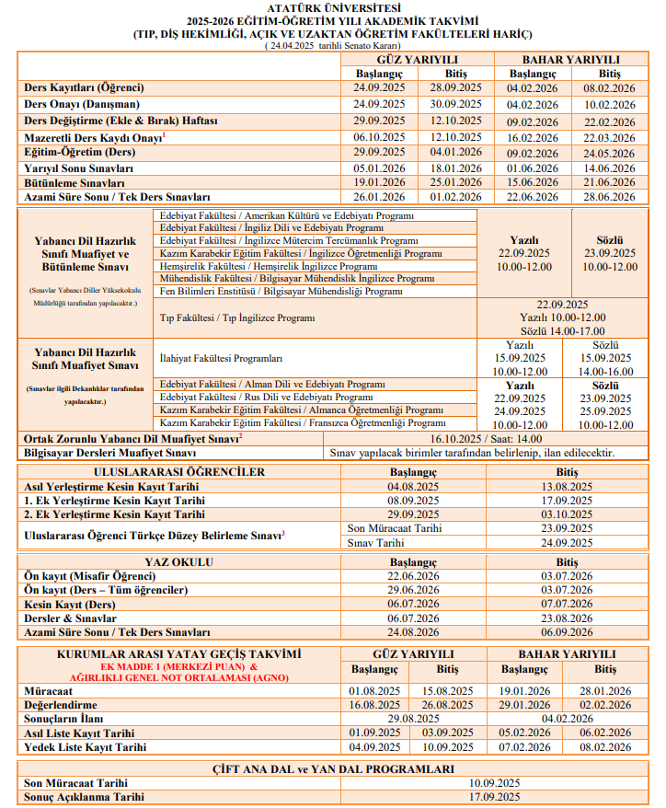
Akademik Takvim
2025-2026 YILI AKADEMİK TAKVİMİ | GÜZ YARIYILI |  | BAHAR YARIYILI
 | Başlangıç | Bitiş | Başlangıç | Bitiş
Ders Kayıtları (Öğrenci) | 24.09.2025 | 28.09.2025 | 04.02.2026 | 08.02.2026
Ders Onayı (Danışman) | 24.09.2025 | 30.09.2025 | 04.02.2026 | 10.02.2026
Ders Değiştirme (Ekle & Bırak) Haftası | 29.09.2025 | 12.10.2025 | 09.02.2026 | 22.02.2026
Mazeretli Ders Kaydı Onayı | 06.10.2025 | 12.10.2025 | 16.02.2026 | 22.03.2026
Eğitim-Öğretim (Ders) | 29.09.2025 | 04.01.2026 | 09.02.2026 | 24.05.2026
Yarıyıl Sonu Sınavları | 05.01.2026 | 18.01.2026 | 01.06.2026 | 14.06.2026
Bütünleme Sınavları | 19.01.2026 | 25.01.2026 | 15.06.2026 | 21.06.2026
Azami Süre Sonu / Tek Ders Sınavları | 26.01.2026 | 01.02.2026 | 22.06.2026 | 28.06.2026
Akademik takvim, her yıl güncellenen akademik ve idari işlemler için belirlenmiş tarihleri içerir.
Öğrenci İşleri Daire Başkanlığının web sayfası üzerinden akademik takvimine erişebilir, sizler için önemli olan tarihlerin takibini yapabilirsiniz.
https://birimler.atauni.edu.tr/ogrenci-isleri-daire-baskanligi/
Notes:
Sunucu: Arş. Gör. İlknur ÇAKIR

Slide 43
Dersler
1. Yarıyıl
 | D. Kodu | Dersin Adı | K.Etki | AKTS
Z | TDZ101 | Türk Dili I | Var | 2
Z | YDZ101 | Yabancı Dil I | Var | 2
Z | ECG109 | Beşeri Coğrafya | Var | 4
Z | ECG101 | Coğrafyaya Giriş I | Var | 3
Z | ECG107 | Genel Ekonomik Coğrafya | Var | 4
Z | ECG105 | Genel Klimatoloji I | Var | 3
Z | ECG111 | Hidrografya I | Var | 3
Z | ECG103 | Jeomorfolojiye Giriş | Var | 3
S | ECG119 | Biyocoğrafya | Var | 3
S | ECG113 | Genel Kartografya | Var | 3
S | ECG121 | Kaynak Yönetimi | Var | 3
S | ECG115 | Matematik Coğrafya | Var | 3
S | ECG117 | Türkiye Coğrafyası | Var | 3
2. Yarıyıl
 | D. Kodu | Dersin Adı | K.Etki | AKTS
Z | TDZ102 | Türk Dili II | Var | 2
Z | YDZ102 | Yabancı Dil II | Var | 2
Z | ECG102 | Coğrafyaya Giriş II | Var | 4
Z | ECG106 | Genel Klimatoloji II | Var | 4
Z | ECG110 | Hidrografya II | Var | 4
Z | ECG104 | Jeomorfolojiye Giriş II | Var | 4
Z | ECG108 | Nüfus ve Yerleşme | Var | 4
S | ECG120 | Bilimsel Etik | Var | 3
S | ECG114 | Kültür Coğrafyası | Var | 3
S | ECG122 | Sürdürülebilir Kalkınma | Var | 3
S | ECG 116 | Taşlar Bilgisi | Var | 3
S | ECG118 | Türkiye Hidrografyası | Var | 3
S | ECG112 | Türkiye İklimi | Var | 3
Notes:
Sunucu: Arş. Gör. İlknur ÇAKIR

Slide 44

Temel Kavramlar
AKTS: Avrupa Kredi Transfer Sistemi
AKTS kredisi, bir akademik yılı herhangi bir yükseköğretim kurumunda tam zamanlı olarak tamamlamak için gereken toplam çalışma zamanına göre ilgili dersin ne kadar çalışma gerektirdiğini belirten değerdir.
AGNO: Ağırlıklı Genel Not Ortalamasını
AGNO; öğrencinin fakülte/konservatuvar/yüksekokul/meslek yüksekokulunda öğrenimine başladığı andan itibaren, tamamlamış olduğu yarıyıl/yıl da dâhil olmak üzere, o güne kadar kayıt yaptırdığı her dersin AKTS değeri ile o dersin başarı notunun ağırlık katsayısıyla çarpılarak tamamının toplanmasından elde edilen sayının, toplam AKTS miktarına bölünmesi ile hesaplanır.
Bölme sonucu, virgülden sonra iki hane olacak şekilde yuvarlatılır.
Notes:
Sunucu: Arş. Gör. İlknur ÇAKIR

Slide 45
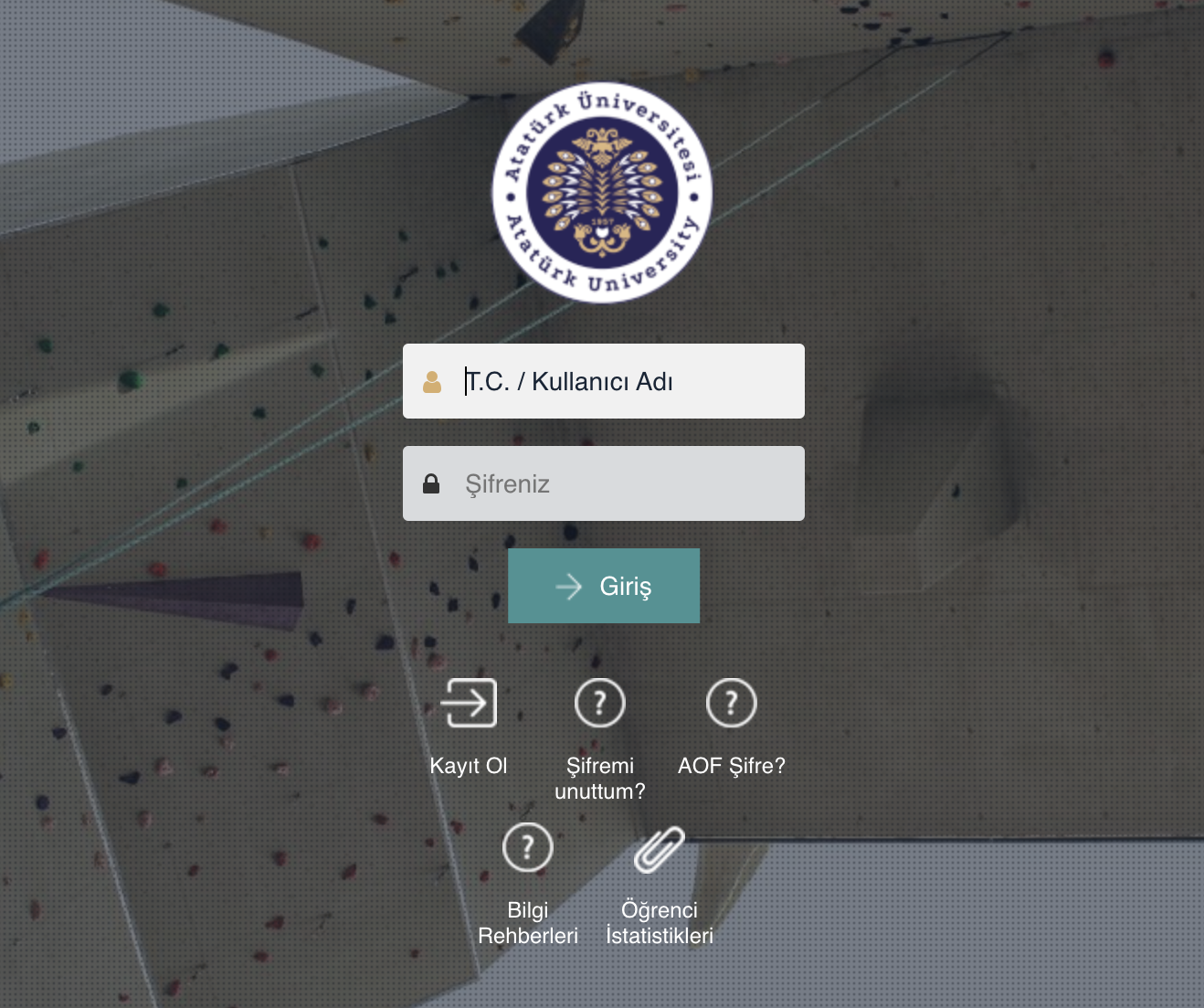
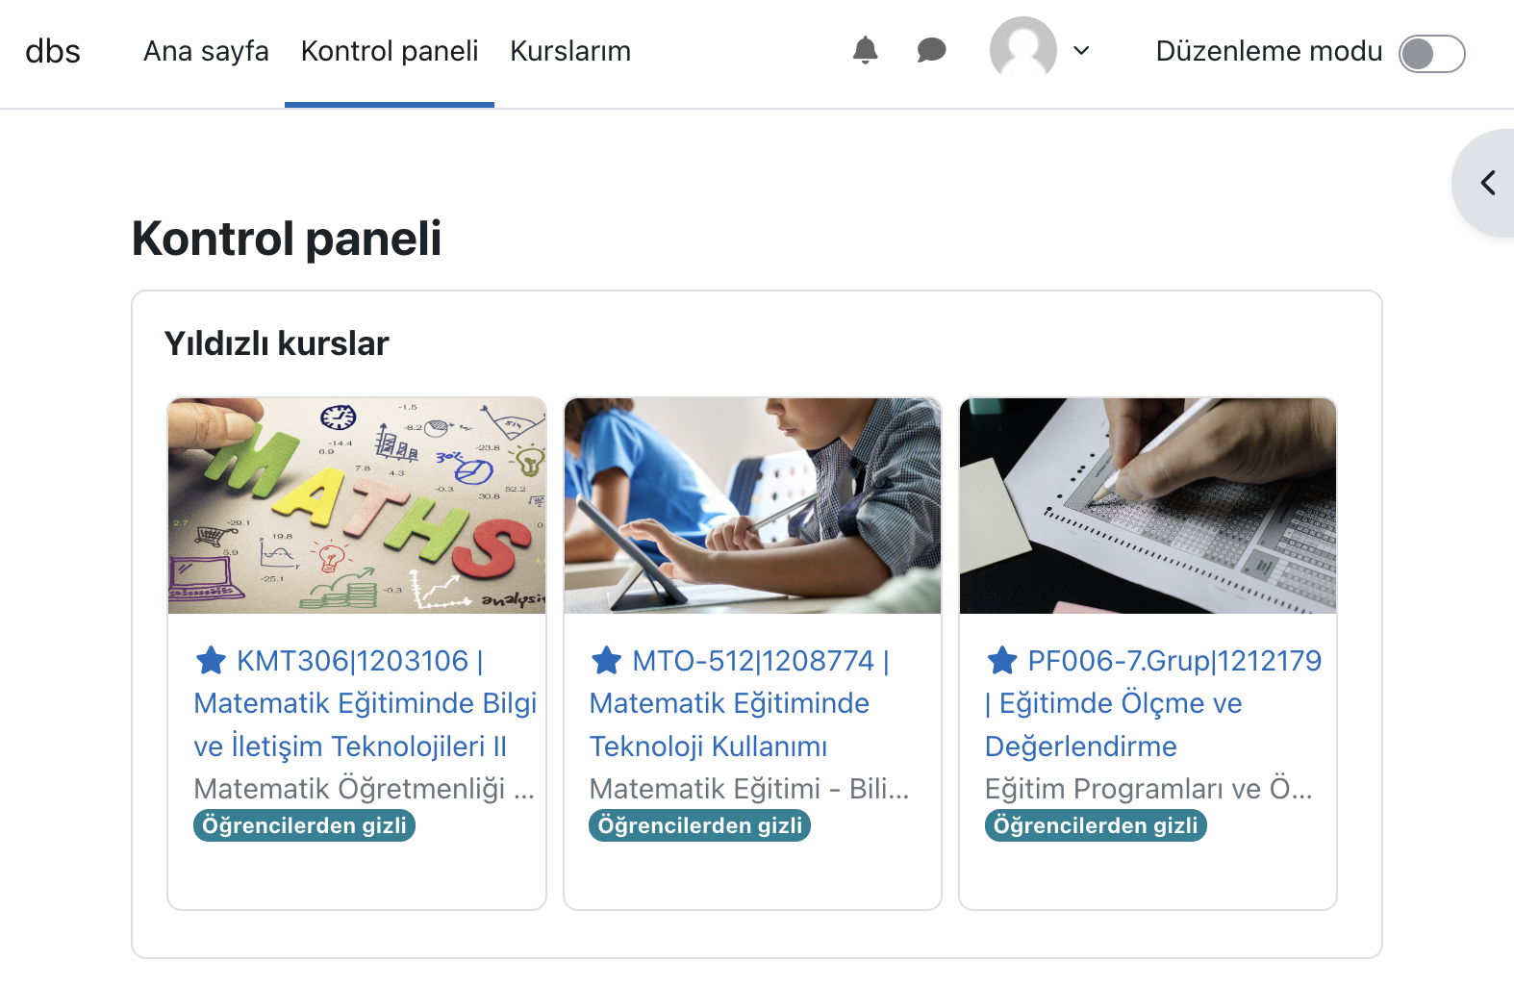
OBS, DBS ve Ders Bilgi Paketi Tanıtımı
Öğrenci Bilgi Sistemi (OBS)
Ders Bilgi Paketi
Ders Bilgi Sistemi (DBS)
Öğrenci Bilgi Sistemi ile ilgili her türlü bilgiye https://atauni.edu.tr/obs-yardim-kilavuzlari sayfasından ulaşabilirsiniz.
Notes:
Sunucu: Arş. Gör. İlknur ÇAKIR

Slide 46
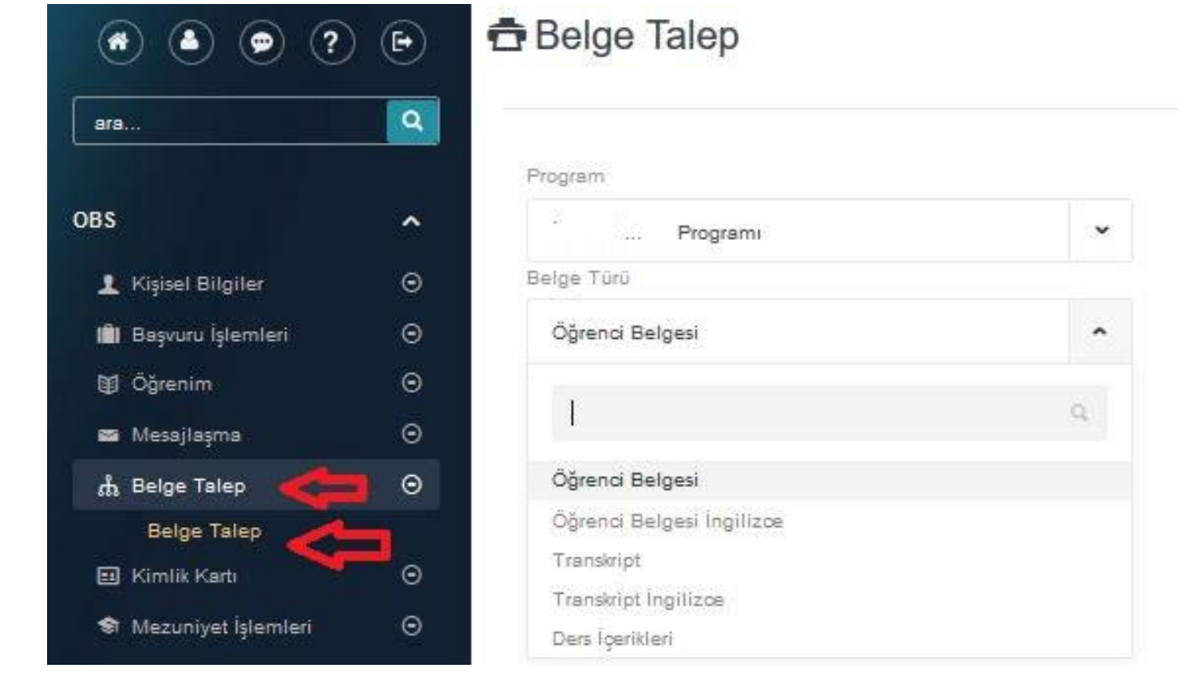
Belge Talep
Notes:
Sunucu: Arş. Gör. İlknur ÇAKIR

Slide 47
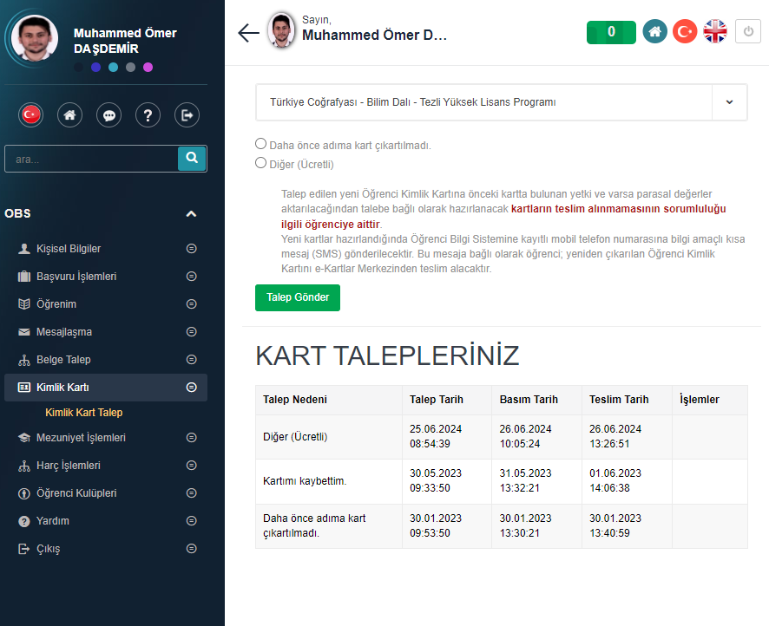
Kimlik Kartı Talep
Notes:
Sunucu: Arş. Gör. İlknur ÇAKIR

Slide 48
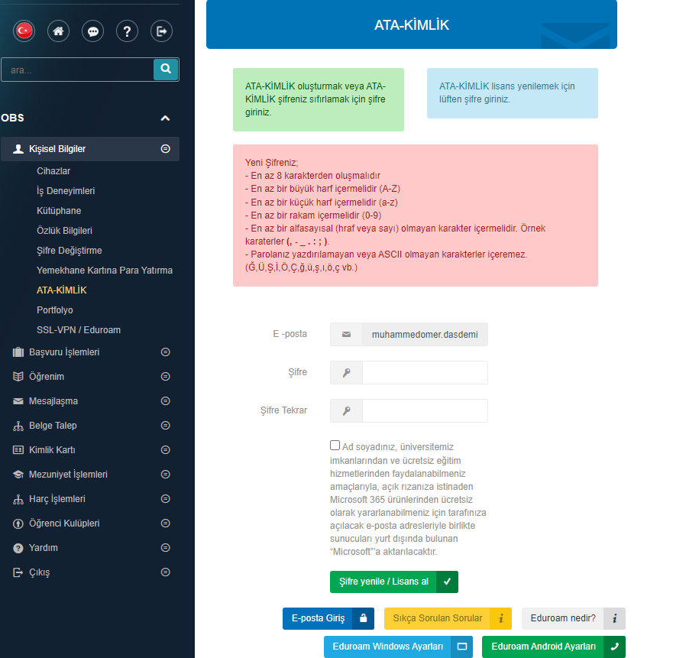
ATA-KİMLİK Oluşturup Kablosuz İnternete Bağlanma
Notes:
Sunucu: Arş. Gör. İlknur ÇAKIR

Slide 49
Ders Bilgi Sistemi (DBS)
DBS yani Ders Bilgi Sistemi, yüz yüze veya uzaktan eğitimle yürütülen derslerin online ortamda yönetilmesi amacıyla kullanılan bir öğrenme yönetim sistemidir.
Bu sistem, öğrencilerin sanal bir sınıf ortamına dahil olması, çeşitli içeriklerin sunulması, etkinliklerin düzenlenmesi ve ölçme-değerlendirme işlemlerinin yapılması gibi pek çok öğrenme aracı sunarak derslerin zenginleşmesini sağlamaktadır.
Ders Bilgi Sistemi OBS ile entegre bir sistemdir. Bu yüzden DBS ye giriş yapabilmek için öncelikle OBS’ye giriş yapılmış olması gerekir.
OBS’ye giriş yaptıktan sonra sol sekmelerden "Öğrenim" sekmesi altında "Ders Bilgi Sistemi" sekmesine tıklayarak DBS’ye giriş yapabilirsiniz.
Konuyla ilgili iki kısa videomuz var onlara bakalım isterseniz.
Notes:
Sunucu: Arş. Gör. İlknur ÇAKIR

Slide 50
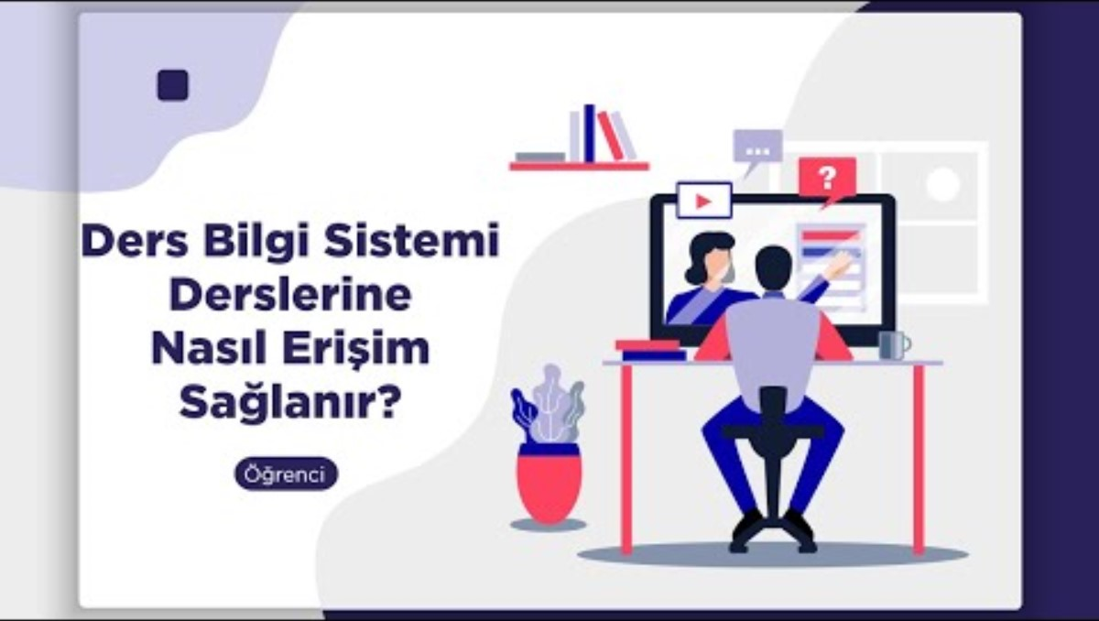
Ders Bilgi Sistemine Giriş ve Canlı Derse Katılım
Notes:
Sunucu: Arş. Gör. İlknur ÇAKIR

Slide 51

Ders Bilgi Sistemine Giriş ve Canlı Derse Katılım
Notes:
Sunucu: Arş. Gör. İlknur ÇAKIR

Slide 52
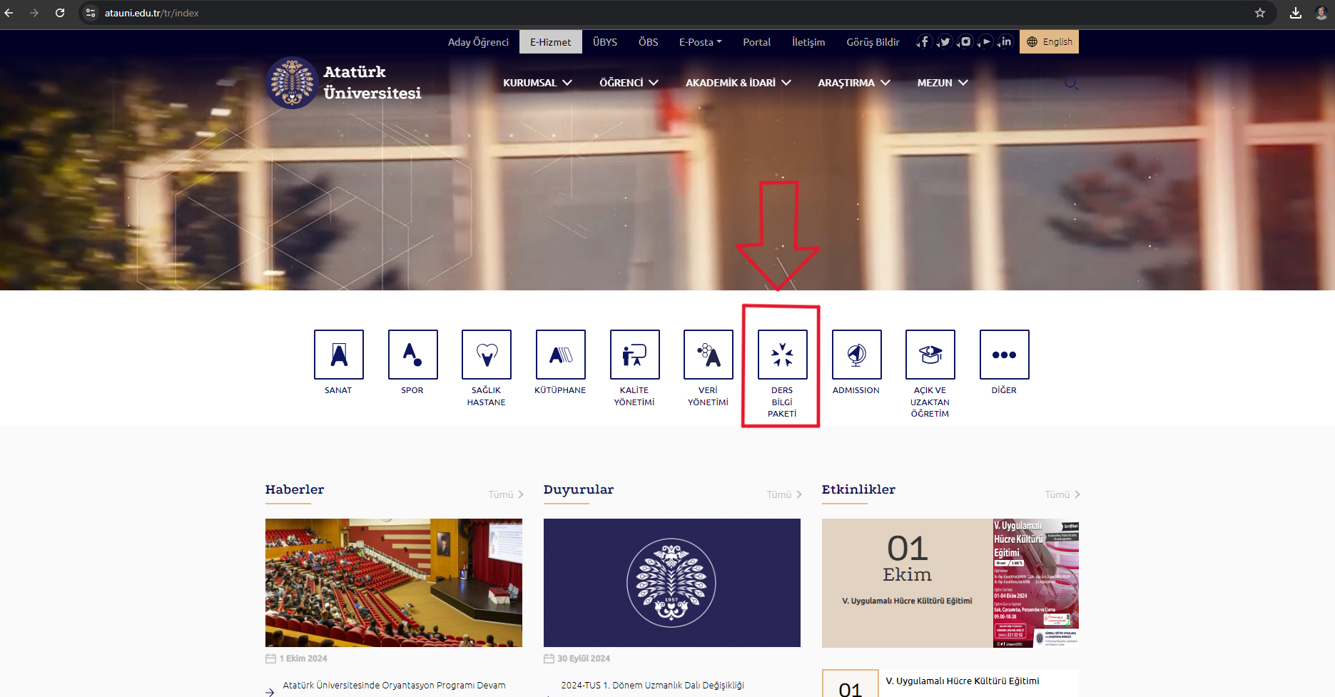
1. AŞAMA: www.atatuni.edu.tr adresinden aşağıda gösterildiği gibi “Ders Bilgi Paketi” linkine tıklayınız.
Notes:
Sunucu: Arş. Gör. İlknur ÇAKIR

Slide 53
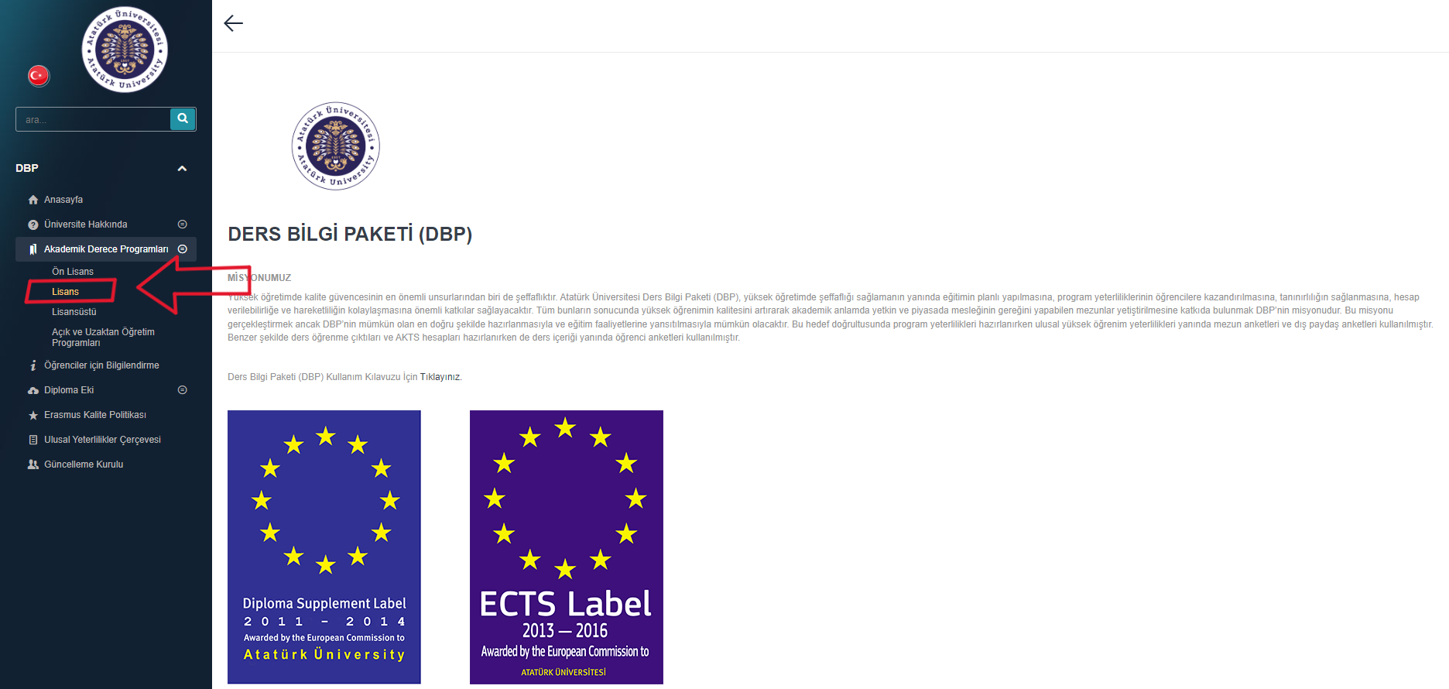
2. AŞAMA: Aşağıda gösterilen sayfadan öğrenim seviyesini (Ön Lisans, Lisans, Lisansüstü) seçiniz.
Notes:
Sunucu: Arş. Gör. İlknur ÇAKIR

Slide 54
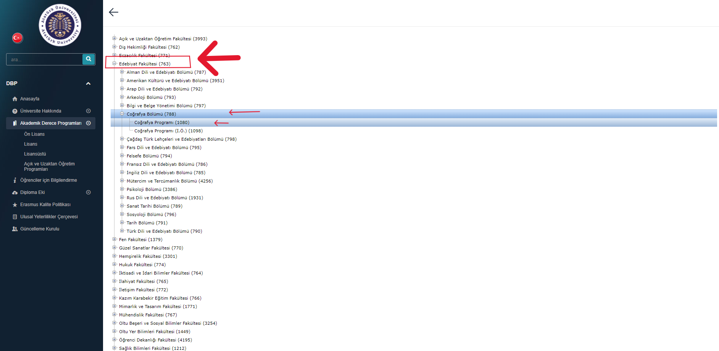
3. AŞAMA: Öğrenim seviyesini seçtikten sonra ders içeriklerini görüntülemek istediğiniz fakülte, bölüm ve programı aşağıda gösterildiği gibi seçiniz.
Notes:
Sunucu: Arş. Gör. İlknur ÇAKIR

Slide 55
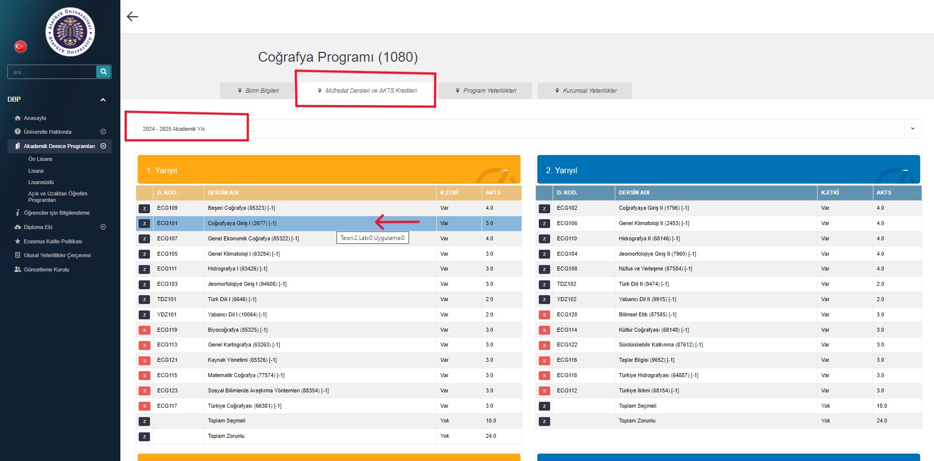
4. AŞAMA: Bölüm ve program seçtikten sonra aşağıda gösterildiği gibi “Müfredat Dersleri ve AKTS Kredileri” kısmına tıklayınız. Daha sonra Akademik yıl seçiniz ve ders içeriğini görüntülemek istediğiniz dersin isminin üzerine tıklayınız.
Notes:
Sunucu: Arş. Gör. İlknur ÇAKIR

Slide 56
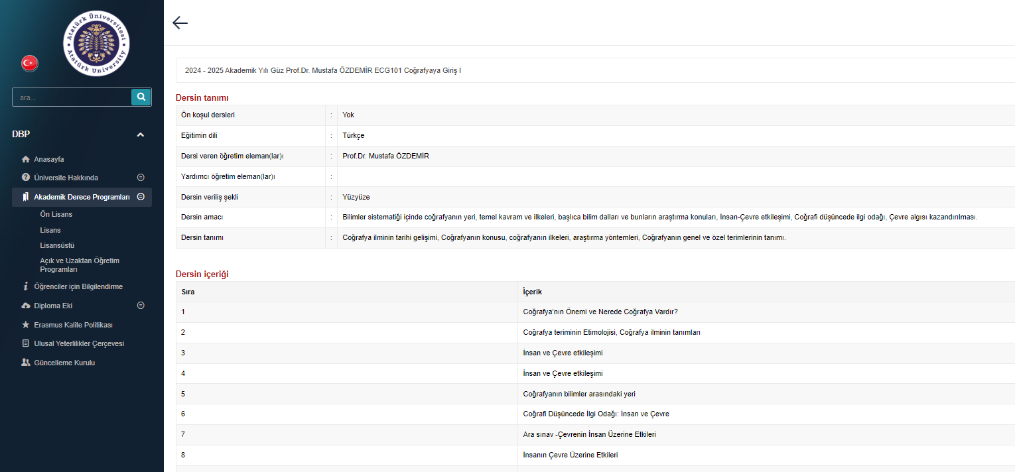
5. AŞAMA: Seçtiğimiz dersin içeriğinin görüntülenmesi
Notes:
Sunucu: Arş. Gör. İlknur ÇAKIR

Slide 57
Sınavlar
Ara sınavlar (vize), yarıyıl sonu sınavları (final) ve bütünleme sınavları yazılı, sözlü veya hem yazılı hem sözlü ve/veya uygulamalı olarak yapılabilir.
Yarıyıl/yıl sonu/bütünleme sınav süreleri en az iki ders saati, ara sınav süresi ise en az bir ders saatidir.
Bir dersin ara sınavının (vize) yarıyıl/yıl sonu ham başarı notuna etkisi %40, yarıyıl/yıl sonu (final) veya bütünleme sınavının etkisi de %60’tır.
Herhangi bir sınava girmeyen öğrenci, o sınav hakkını kullanmış ve o sınavdan sıfır (0) puan almış sayılır. Ayrıca, öğrencilerin, puanlamaya tabi tutulan ödev, seminer, panel gibi yarıyıl/yıl içi etkinliklerinden yapmadıkları veya katılmadıkları da aynı şekilde değerlendirilir.
Bütünleme sınavı: yarıyıl/yıl sonunda akademik takvimde belirlenen tarihler arasında yapılan sınavdır. Bu sınava, sınav şartlarını yerine getirmek kaydıyla, yarıyıl/yıl sonu sınavlarına girmeyen, bu sınavlara girdiği halde FF, DD veya DC harf notu alan öğrenciler girebilir. Bütünleme sınavında alınan not yarıyıl/yıl sonu sınavı notu yerine geçer.
Notes:
Sunucu: Arş. Gör. İlknur ÇAKIR

Slide 58
Dönem Sonu Başarı Notları
Başarı Derecesi | Harf Notu | Ağırlık K.
Mükemmel | AA | 4.00
Pekiyi | BA | 3.50
İyi | BB | 3.00
Orta | CB | 2.50
Geçer | CC | 2.00
Koşullu Geçer | DC | 1.50
Koşullu Geçer | DD | 1.00
Başarısız | FF | 0.00
Muaf | M
Geçer | G
Devamsız | Z
Bir dersten AA, BA, BB, CB ve CC notlarından birini alan öğrenci o dersi başarmış sayılır.
Mezuniyet durumuna gelen öğrencinin AGNO’su 2,00 ve daha yukarı ise bu öğrencinin DC ve DD harf notu aldığı dersler başarılı sayılır.
FF notu, ilgili dersten başarısız olan öğrencilere verilir.
Başarı notu M ve G ile takdir edilen dersler, AGNO hesaplanmasında değerlendirmeye katılmaz.
Z (Devamsız) Derse devam yükümlülüğünü veya ders uygulamalarına ilişkin koşulları yerine getirmeyen öğrenciye verilir.
Z, AGNO hesabında FF notu işlemi görür. Z ile değerlendirilen ders verildiği ilk yarıyılda/yılda alınarak devam ve sınav şartları yerine getirilir.
Notes:
Sunucu: Arş. Gör. İlknur ÇAKIR

Slide 59


Sınav Sonuçlarına İtiraz
Bir sınavın veya yarıyıl/yıl içi çalışmasının sonucuna, öğrenci maddi hata yönünden sonucun ilanı tarihinden itibaren üç iş günü içinde itiraz edilebilir.
İtiraz, bölüm/ana bilim dalına veya dekanlığa verilen bir dilekçe ile yapılır.
Sınav kâğıtlarında, ilgili öğretim elemanınca maddi bir hata tespit edilirse, bu hata ilgili yönetim kurulu kararı ile düzeltilir ve ilan edilir.
Notes:
Sunucu: Arş. Gör. İlknur ÇAKIR

Slide 60
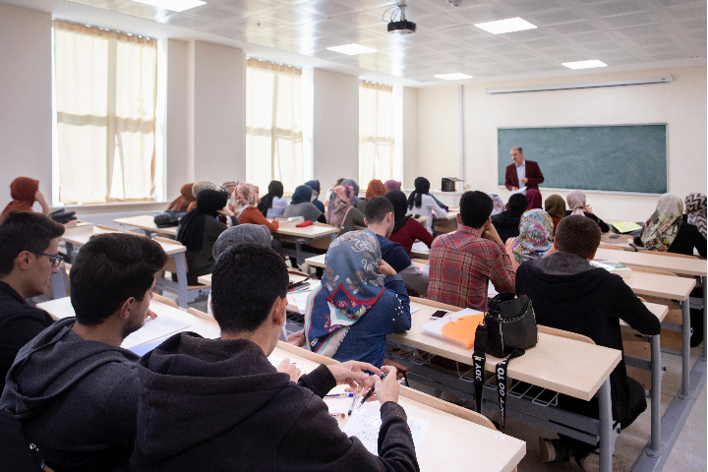
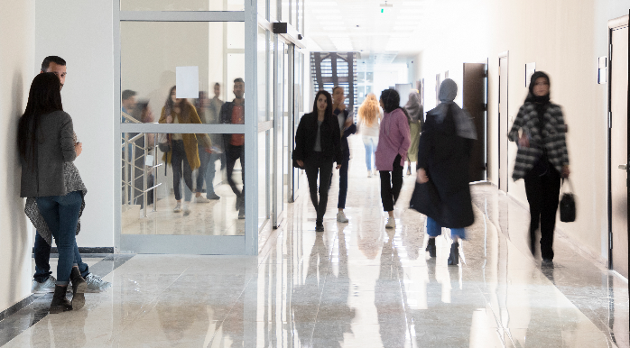
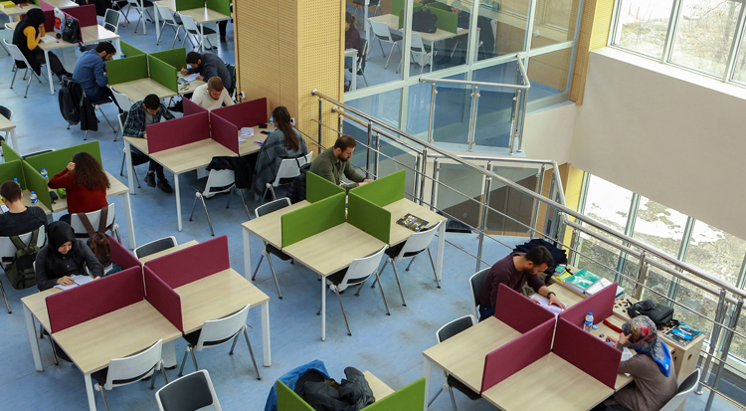
Derse Devam
Teorik dersler, laboratuvar ve benzeri çalışmaların en az %80’ine devam etmek zorunludur.
Öğrenci devam şartını yerine getirmiş olsa bile; laboratuvar ve benzeri derslerden başarılı olmak için, birimlerin uygulama esaslarında belirtilen çalışmaları başarı ile tamamlamak zorundadır.
Devamsız öğrenci, sınavlara alınmaz ve not çizelgesinde bu durum Z (Devamsız) ile belirtilir.
Devamsızlıkları nedeniyle başarısız sayılan öğrencilerin listesi, en geç yarıyılın/yılın son haftası içinde öğrenci bilgi sistemi (ÖBS)’de ilan edilir.
Notes:
Sunucu: Arş. Gör. İlknur ÇAKIR

Slide 61
Öğretim Elemanlarıyla Yüz Yüze Görüşme
Yüz yüze görüşme en etkili iletişim kanallarından birisidir.
Öğretim elemanlarını akademik ve idari çalışmaları, yürüttüğü lisans ve lisansüstü dersleri ve birçok öğrenci ile muhatap olma zorunluluğu yüz yüze iletişim kurma konusunda zora sokabilmektedir.
Bu yüzden yüz yüze görüşme konusunda öğretim elemanı tarafından belirlenen kural ve planlamalara uymanız gerekmektedir.
Öncelikle görüşmelerinizi öğretim elemanının ofis saatlerine göre ayarlamalısınız.
Görüşmeye gitmeden önce e-posta ya da telefon aracılığıyla randevu almalısınız.
Görüşmeye başlamadan önce mutlaka kendinizi tanıtmalısınız.
Görüşme nedeninizi anlaşılır ifadelerle, uzatmadan uygun bir üslupla dile getirmelisiniz.
Derste anlamadığınız yerleri veya ders ile ilgili tartışmaları ders süresince sormanız/danışmanız dersteki etkileşimi güçlendireceği için tercih edilmelidir.
Öğretim elemanının birçok kişi ile görüşme planı olabileceğinden görüşmeyi, belirlenen aralıkta bitirmeye özen göstermelisiniz.
Notes:
Sunucu: Arş. Gör. İlknur ÇAKIR

Slide 62

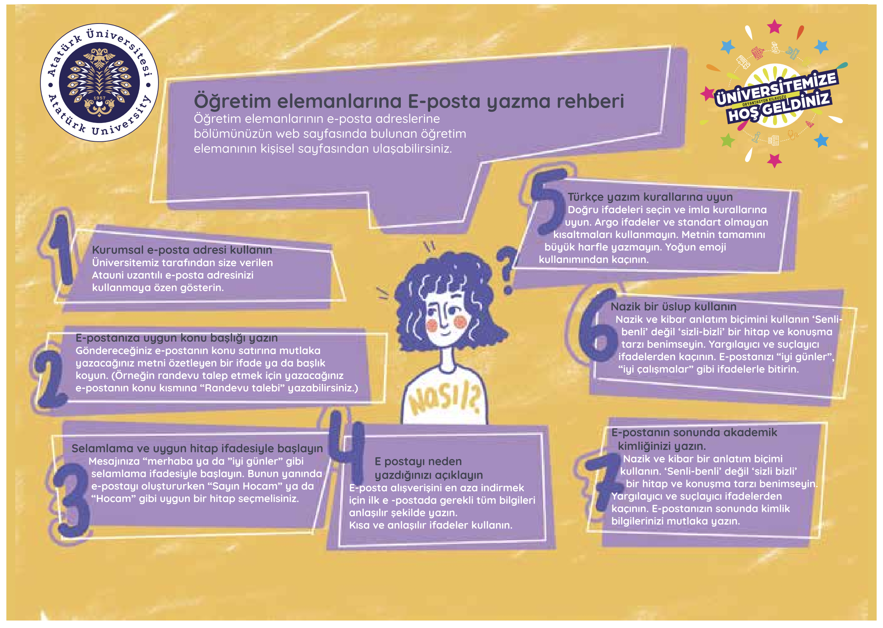
Öğretim Elemanlarıyla E-Posta Yoluyla İletişim
Notes:
Sunucu: Arş. Gör. İlknur ÇAKIR

Slide 63
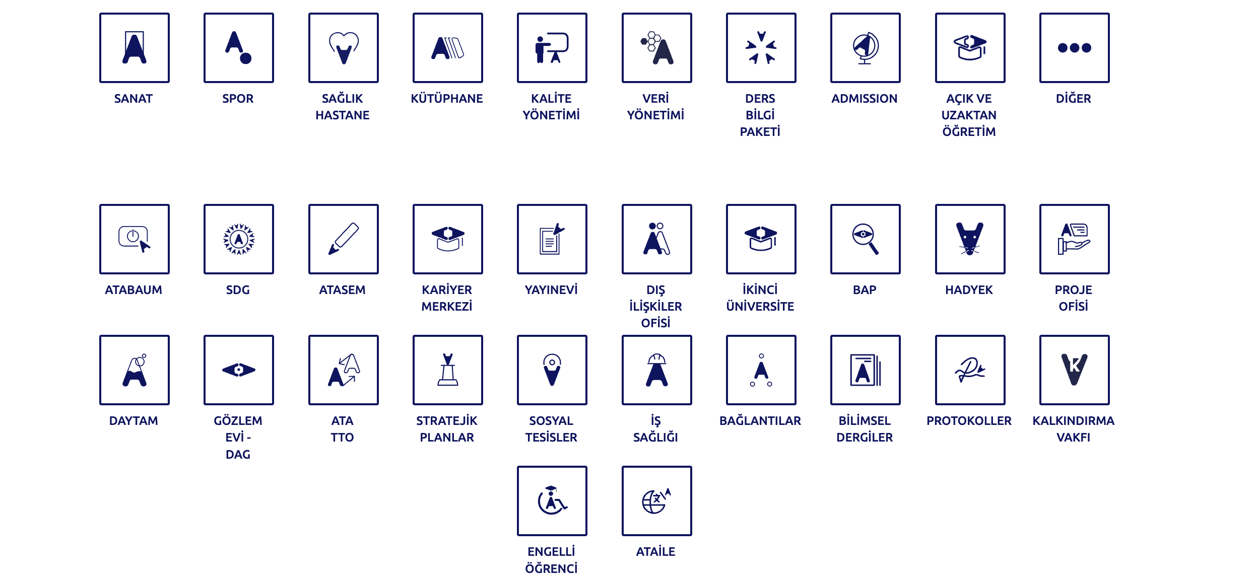
Üniversite Web Sayfası
Öğrenci Bilgi Sistemi
(OBS)
Hızlı bağlantılar
atauni.edu.tr
Son haberler, duyurular & etkinlikler
Notes:
Sunucu: Arş. Gör. İlknur ÇAKIR

Slide 64
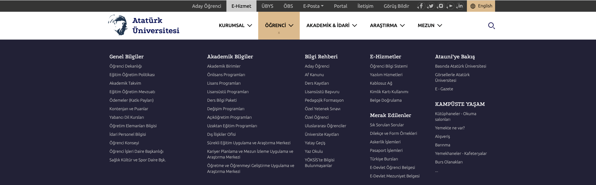
Üniversite Web Sayfası
Öğrenci sekmesi altında;
Genel & akademik bilgiler,
Rehberler,
Yazılım ve kablosuz ağ hizmetleri,
Kampüste yaşam,
Sıkça sorulan sorular ve daha fazlasına ulaşabilirsiniz.
Notes:
Sunucu: Arş. Gör. İlknur ÇAKIR

Slide 65
Soru-Cevap Bölümü
Programa katıldığınız için teşekkür ederiz.
Notes:
Sunucu: Arş. Gör. İlknur ÇAKIR

